Slide 1
Principales figuras necesarias para la gestión de una Comunidad Energética

Slide 2
¿Que vamos a ver hoy?
1
Introduccion
2
Posibilidades de clasificación
3
Actores en las CE
4
Conclusiones

Slide 3
Introducción

Slide 4
Introducción
Comunidades Energéticas
Las Comunidades Energéticas son elementos multicriterio
No existe ninguna clasificación única o estándar
Es necesario entender todos los parámetros que las componen
Actividades
Posibilidades de organización
Actores
Modelos de Cooperación
Notes:
Con las comunidades energéticas se abre un abanico de posibilidades de cooperación, modos de organización y participación para numerosos agentes.

Slide 5
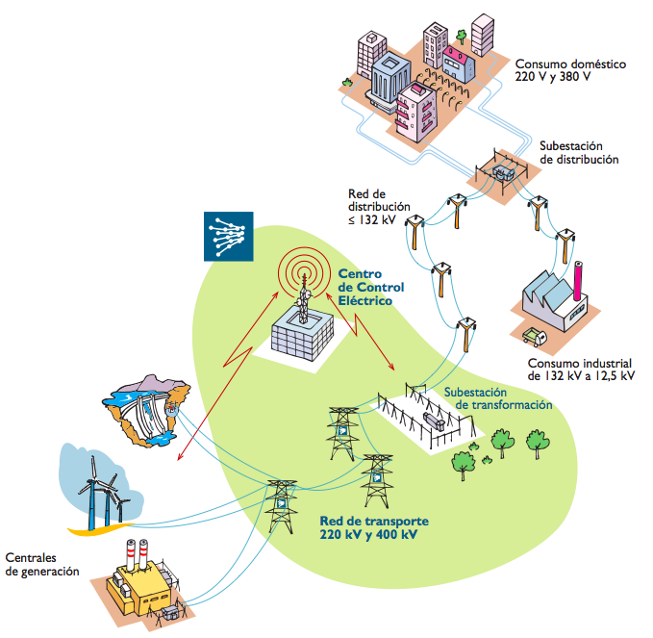
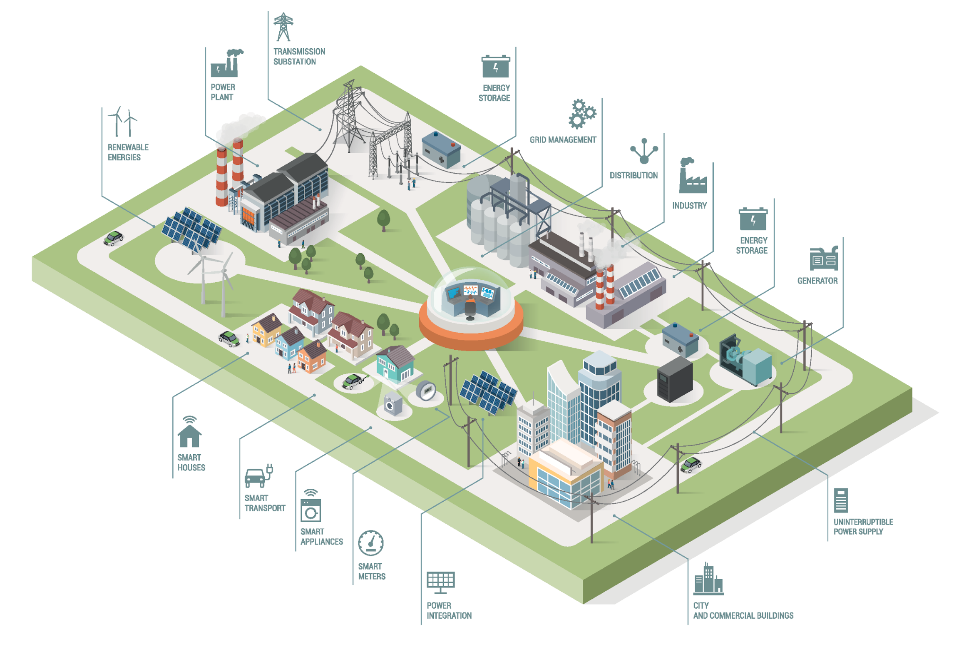
Introducción
La red electrica
RED
RED INTELIGENTE
Notes:
Por otra parte, a modo de intro, para entender algunas de las tipologías/ejemplos, puede ser conveniente visualizar el ecosistema técnico donde aparecen las CE (las eléctricas), unos comentarios sobre como se espera que evolucione el sistema energético.

Slide 6
2. Posibilidades de clasificación

Slide 7
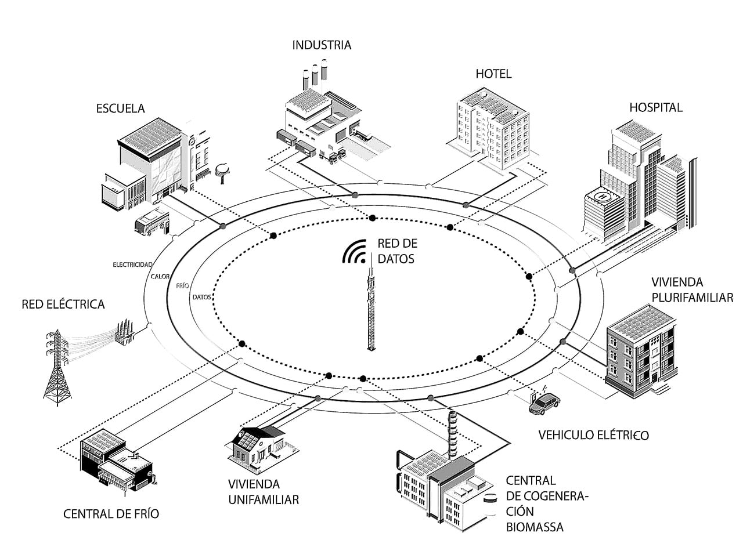
2. Posibilidades de clasificación
Comunidades Energéticas
Normativa europea
Vector energético
Actores
Figura jurídica
Actividad
Notes:
Las comunidades energéticas tienen un amplio espectro de opciones en función de la articulación de actores, el ámbito en el que se desarrollan, los límites administrativos y de gestión, el vector energético, la fuente de generación y los usos de la energía.

Slide 8
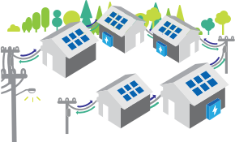
2. Posibilidades de clasificación
Segun normativa europea
Comunidad Ciudadana de Energía
Comunidad de Energía Renovable
Notes:
En la normativa europea encontramos dos denominaciones distintas: comunidad ciudadana de energía, y comunidad de energía renovable.

Slide 9
2. Posibilidades de clasificación
Segun normativa europea
DIRECTIVA (UE) 2019/944 sobre normas comunes para el mercado interior de la electricidad
CCE - AÚN NO APARECE EN NUESTRO ORDENAMIENTO JURÍDICO
control efectivo de sus miembros
abierta y voluntaria
derecho a abandonar
compensación al gestor de la red
sujetas a procedimientos y tasas (registro y tarifas transparentes)
electricidad de renovables y de combustibles fósiles
Comunidad Ciudadana de Energía
Notes:
La CCE hace hincapié en el carácter abierto y voluntario, y el control efectivo de sus miembros sobre la actividad de la comunidad: personas físicas, autoridades locales, incluidos los municipios, o pequeñas empresas.
Operan en el sector de la electricidad, dicha electricidad puede provenir de renovables y de combustibles fósiles.
Los miembros o accionistas son personas físicas, autoridades locales, incluyendo municipios o pequeñas empresas. Cualquier actor puede participar, son menos restrictivos.

Slide 10
2. Posibilidades de clasificación
Segun normativa europea
DIRECTIVA (UE) 2018/2001 relativa al fomento del uso de energía procedente de fuentes renovables
Comunidad de energía renovable - Traspuesta en España - RD23/2020
Sus miembros han de situarse en las proximidades del proyecto
Deben ser energías renovables
Las CE pueden producir, consumir, almacenar, o vender energías renovables.
Comunidad de energía renovable
Notes:
La CER específica que sus miembros han de situarse en las proximidades del proyecto.
Operan en el sector de la energía, la cual puede ser eléctrica o térmica, pero debe ser de origen renovables.
Los miembros o accionistas son personas físicas, autoridades locales, incluyendo municipios o pequeñas empresas, cuya participación no constituye su actividad económica principal. Son más restrictivos con quién puede participar.
En la directiva se establece también que las comunidades de energía renovable tengan derecho a producir, consumir, almacenar, o vender energías renovables, o bien, compartir en el seno de la comunidad la energía renovable que generen y acceder a todos los mercados de energía. Así mismo, establece como mandato para los Estados miembros el proporcionar un marco que permita fomentar y facilitar el desarrollo de las comunidades de energías renovables.

Slide 11
2. Posibilidades de clasificación
Según tipología de actores
Residencial
Industrial
Municipal
Aisladas
Sector terciario
Mixtas
Agrícola-ganadera
Notes:
El objetivo de este punto es ENSANCHAR la mirada para entender la potencialidad que existe, configuraciones pensables… y complejidad asociada para su articulación.
Para hacer este ejercicio, vamos ha referirnos también a comunidades energéticas en diferentes estados de desarrollo:
Constituidas
En proceso de constitución
En fase de diseño
Potenciales
También en un sentido “no jurídico”. Es decir, más poniendo el foco en:
Organizaciones donde se comparte energía
Potenciales comunidades energéticas (que pueden constituirse jurídicamente como tal)
Hemos escogido estudios de caso reales en los que R2M participa

Slide 12
2. Posibilidades de clasificación
Según tipología de actores
Se establecen entre usuarios residenciales
Viviendas unifamiliares
Vecinas en un edificio
Varios edificios residenciales
Planta de generación colectiva (en cubierta). ¿Se podrá realizar intercambios de energía entre los vecinos? - (P2P)
Propiedad horizontal: en un mismo edificio, terreno o recinto.
Residencial
Notes:
Un conjunto de vecinos de un mismo edificio de viviendas, de un mismo barrio o incluso disperso puede constituir una comunidad energética. Se instalaría uno o varios campos fotovoltaicos para autoconsumo. Se puede optar por añadir baterías para aumentar la autonomía. La creación de la comunidad puede implicar más intervenciones (rehabilitación de la envolvente térmica, centralización del sistema de calefacción, integración de movilidad eléctrica).
Propiedad horizontal: La comunidad puede darse con los propietarios de un mismo edificio, terreno o recinto ya sea de viviendas, de oficinas, de uso industrial u otro, que ya tienen un régimen de propiedad individual y copropiedad establecido.

Slide 13
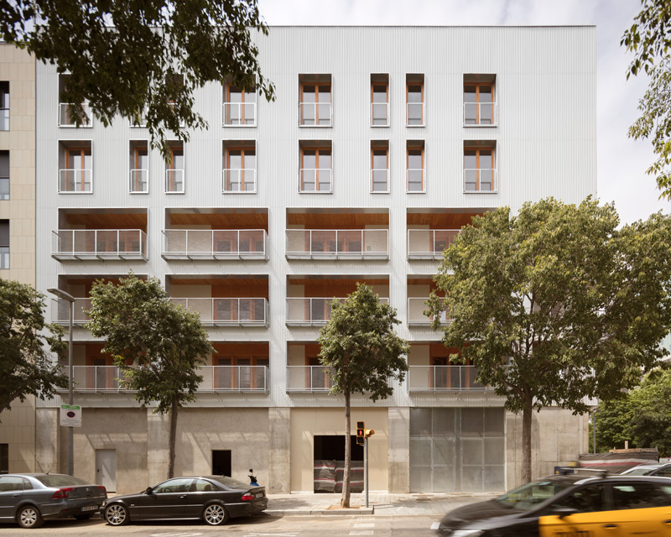

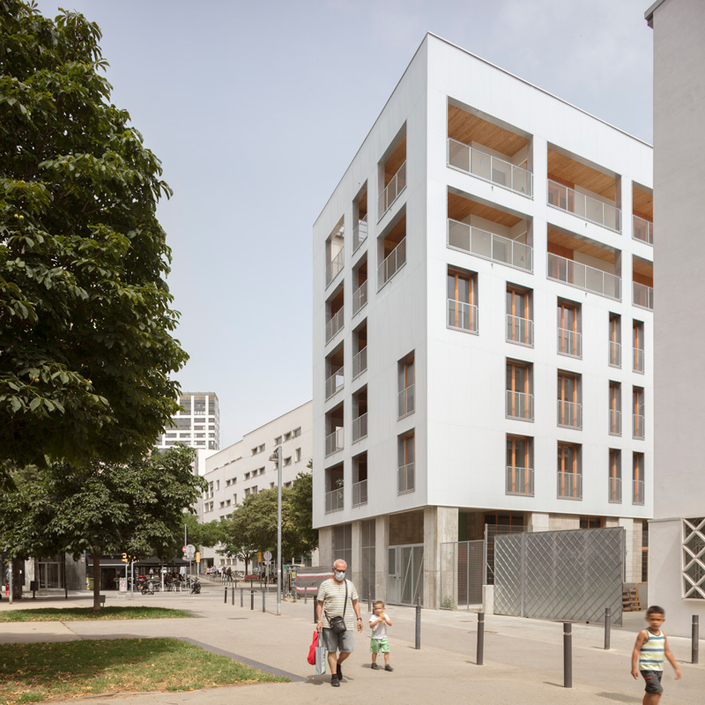

2. Posibilidades de clasificación
Según tipología de actores
Ejemplo Residencial: La Balma, Poblenou (Barcelona)
20 viviendas
Cooperativa de viviendas Sostre Cívic - La Balma (“sección cooperativa”)
Fotovoltaica - 15kWp
Geotermia
Almacenamiento - 8kWh - Li-ion
Notes:
Residencial en una cooperativa de viviendas: ¿Cómo funciona una cooperativa de viviendas? Los socios de la cooperativa Sostre Cívic que viven en el edificio de La Balma establecen con ella un contrato de cesión de uso, estable y con carácter indefinido, que puede ser cancelado por el usuario cuando éste lo considere oportuno. El proyecto de construcción del edificio se financia en un 20% con el capital social aportado inicialmente por los cooperativistas y en un 80% a través de la financiación de una banca ética. Cada usuario abona mensualmente una cuota de uso, de entre 600€ y 800€ que permite retornar esta financiación y que incluye los gastos de los espacios comunes. El usuario recupera su capital inicial en el momento en que decide abandonar la vivienda.

Slide 14
2. Posibilidades de clasificación
Según tipología de actores
Articuladas en un municipio con apoyo del gobierno local. Puede incluir edificios públicos y otros actores locales:
Residenciales
Pequeños comercios
Industrias
Municipal

Slide 15
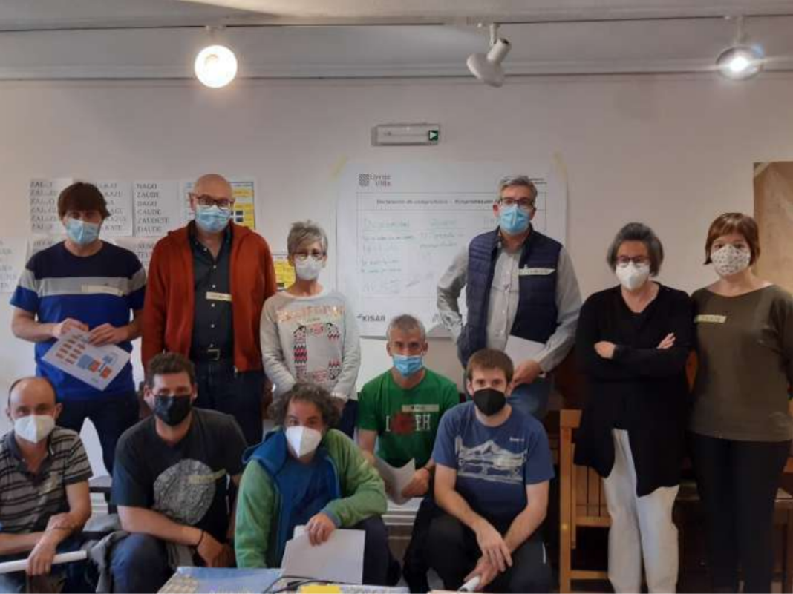
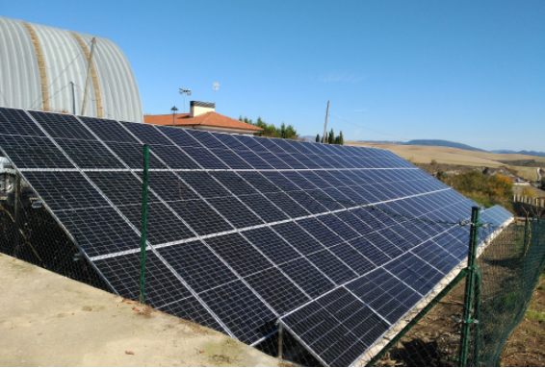



2. Posibilidades de clasificación
Según tipología de actores
Ejemplo Municipal: Comunidad Energética Urroztarra Sociedad Cooperativa
Se encuentra ubicada en la localidad de Urroz-Villa, Navarra
Energía Fotovoltaica
Poste de recarga de VE
Compra de un coche eléctrico comunitario
Notes:
INICITATIVA CIUDADANA!
La “Comunidad Energética Urroztarra S. Coop” se encuentra ubicada en la localidad de Urroz-Villa, en la Comunidad Foral de Navarra.
La instalación fotovoltaica irá situada sobre la cubierta del colegio municipal “Colegio de Educación Infantil y Primaria de Urroz” en C. Santo Tomás nº2 y el poste de recarga en el terreno municipal en torno a las instalaciones deportivas del club de fútbol Urroztarra.
De cara al proyecto se han seleccionado dos actuaciones:
(Una instalación fotovoltaica de 16,74 kW en régimen de autoconsumo colectivo a través de red próxima, que se ubicará sobre la cubierta del colegio municipal.
Un proyecto de movilidad sostenible que contará con la adquisición de un vehículo eléctrico (Citroen Berlingo, 5 plazas, tipo M1) y un punto de recarga con dos tomas tipo 2 trifásicas de 22 kw, que también se situará en el terreno municipal en torno al campo de fútbol de Urroz Villa.

Slide 16
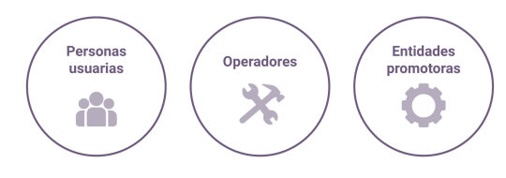
2. Posibilidades de clasificación
Según tipología de actores
Ejemplo Municipal: Comunidad Energética Urroztarra Sociedad Cooperativa
Consumidores:
25 vecinos
Gestor energético:
R2M
Facilitador (cubiertas)
Ayuntamiento de Urroz-Villa

Slide 17
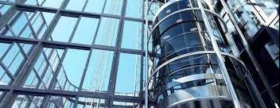
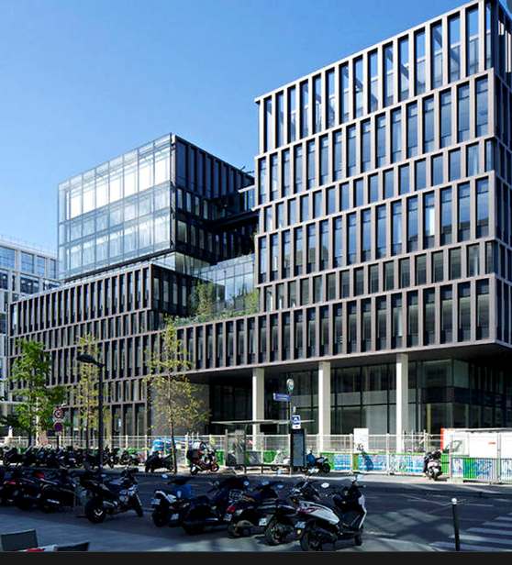
2. Posibilidades de clasificación
Según tipología de actores
Sector Terciario
Cuando se involucran en la comunidad usuarios del sector terciario como estadios deportivos, puertos, etc
Notes:
Vamos ha referirnos también a comunidades energéticas también en un sentido “no jurídico”. Es decir, más poniendo el foco en:
Organizaciones donde se comparte energía
Potenciales comunidades energéticas (que pueden constituirse jurídicamente como tal)

Slide 18


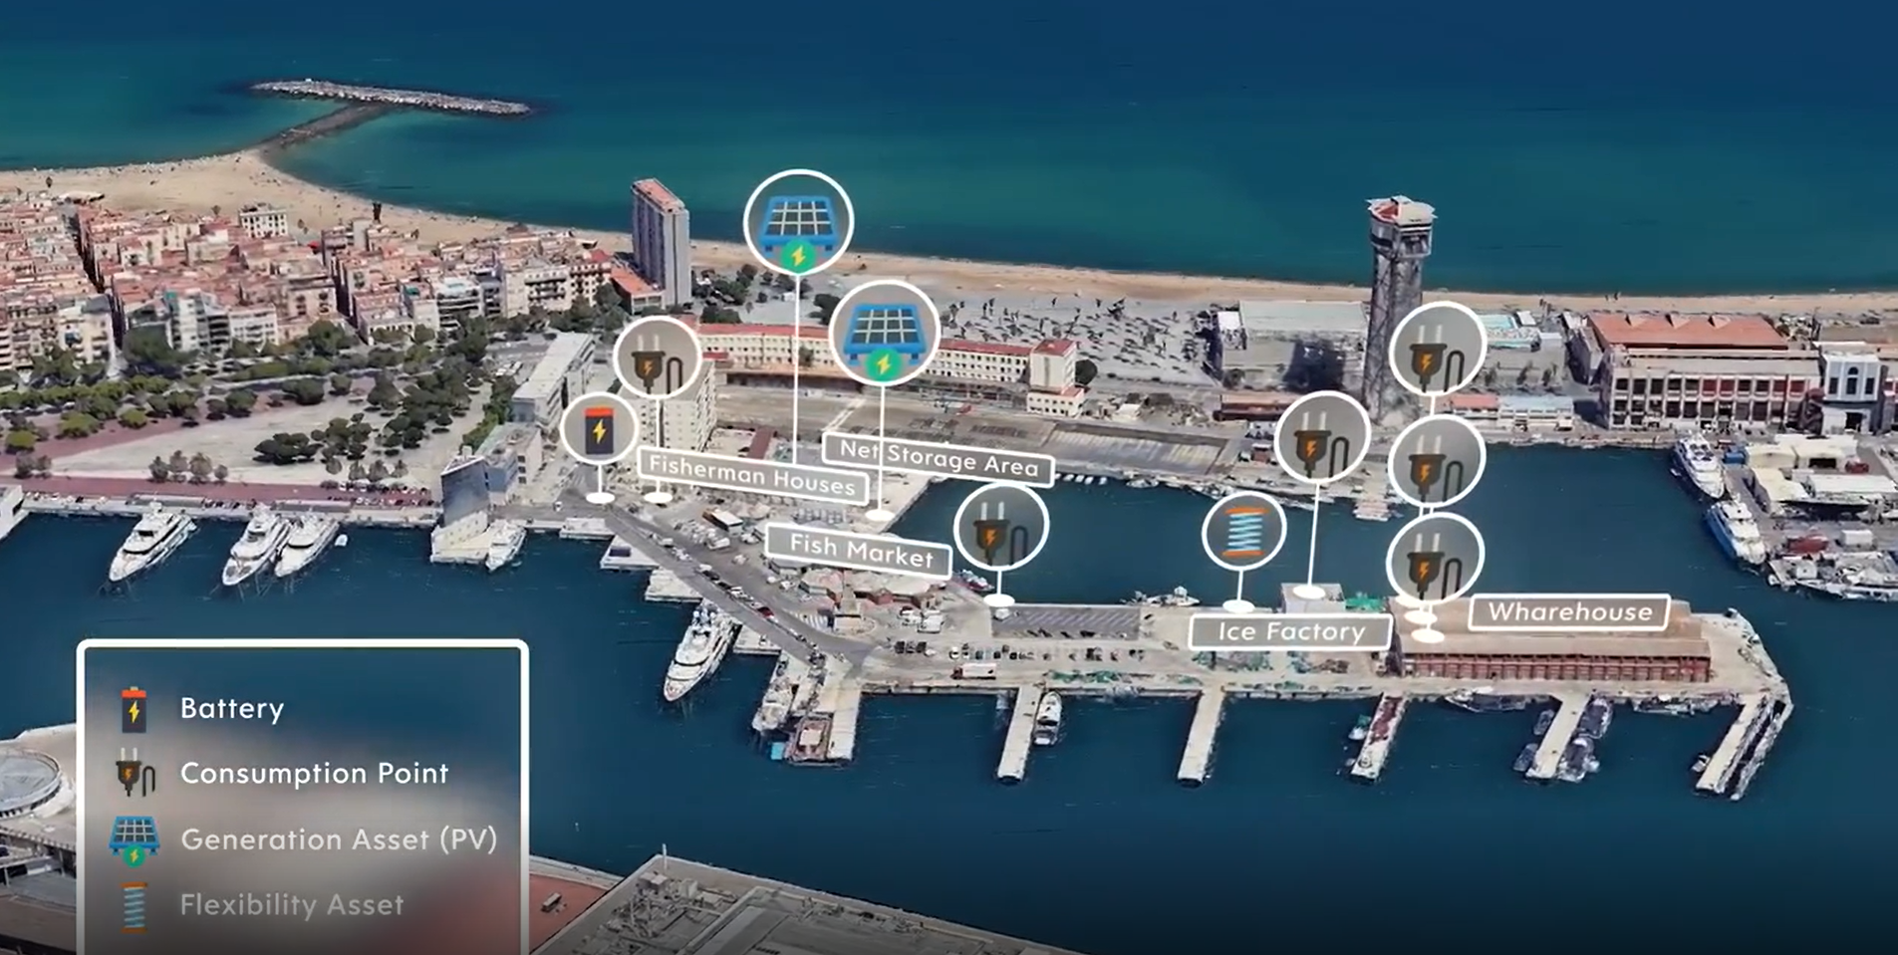
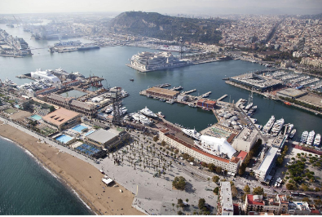
2. Posibilidades de clasificación
Según tipología de actores
Ejemplo Sector Terciario: Port de Barcelona (CREATORS)
Muelle Port Vell de Barcelona
Fotovoltaica
Notes:
Fisher Dock: compuesto por 6 consumidores, que son casas de pescadores de la cooperativa de pescadores, una lonja, una fábrica de hielo, un restaurante y dos edificios en el puerto.
La comunidad energética de Barcelona CREATORS tiene previsto instalar 3 sistemas integrados de energía solar fotovoltaica de aproximadamente 494 kWp que supondrán unos 708 MWh de generación anual. Esta cantidad de energía renovable podría cubrir potencialmente el 92% del consumo total.
El objetivo es comparar diferentes modelos institucionales y comerciales para convertirse en una isla de energía neta cero. Se espera que la implementación de estrategias de control adecuadas y la combinación de fuentes de energía renovable (RES) con almacenamiento mientras se utilizan las soluciones de CREATORS aumenten la tasa de autoconsumo renovable del 44 % al 68 %.
RETO: GOBERNANZA

Slide 19
2. Posibilidades de clasificación
Según tipología de actores
Ejemplo Sector Terciario: Port de Barcelona (CREATORS)
Consumidores:
5 edificios
Casetas de pescadores
Gestor energético:
Proyecto Creators
Facilitador e inversor:
Port de Barcelona
Notes:
Fisher Dock: compuesto por 6 consumidores, que son casas de pescadores de la cooperativa de pescadores, una lonja, una fábrica de hielo, un restaurante y dos edificios en el puerto.
La comunidad energética de Barcelona CREATORS tiene previsto instalar 3 sistemas integrados de energía solar fotovoltaica de aproximadamente 494 kWp que supondrán unos 708 MWh de generación anual. Esta cantidad de energía renovable podría cubrir potencialmente el 92% del consumo total. El objetivo es comparar diferentes modelos institucionales y comerciales para convertirse en una isla de energía neta cero. Se espera que la implementación de estrategias de control adecuadas y la combinación de fuentes de energía renovable (RES) con almacenamiento mientras se utilizan las soluciones de CREATORS aumenten la tasa de autoconsumo renovable del 44 % al 68 %.

Slide 20

2. Posibilidades de clasificación
Según tipología de actores
Industrial
Se establecen entre distintas empresas/fabricas de un área industrial que comparten una ubicación. Pueden constituir una CE para tener una o varias instalaciones de generación ( polígonos industriales, agrupación empresarial, consorcio de empresas)
Notes:
Un grupo de empresas que comparte ubicación (edificio o polígono industrial) y está motivada para optimizar costes y reducir su huella ecológica puede constituirse como comunidad, y así contar con una o varias instalaciones de generación y autoconsumo energéticos.

Slide 21
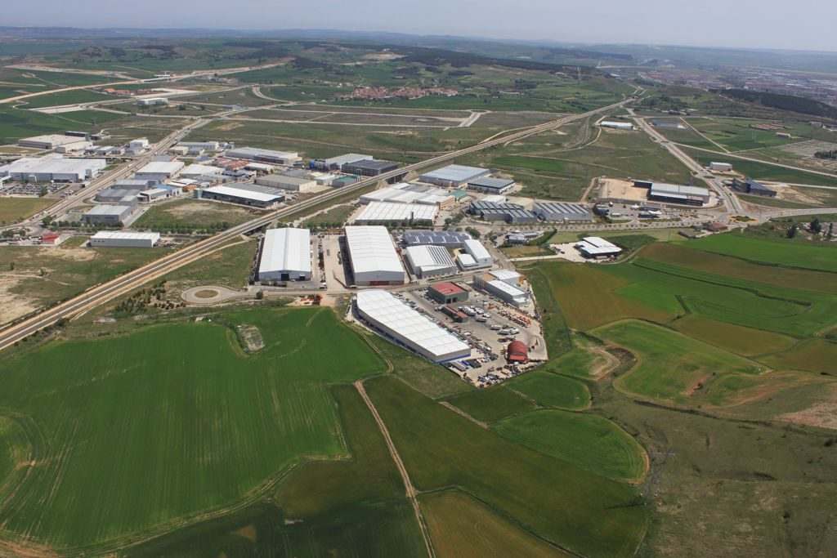
2. Posibilidades de clasificación
Según tipología de actores
Ejemplo Industrial: Parque industrial Burgos (CREATORS)
Parque Industrial Villalonquéjar (Burgos)
Parque eólico - 60MW
Fotovoltaica - 2MW
Fase de estudios de viabilidad
Notes:
La ciudad de Burgos, parte de la región de Castilla y León, acoge nuestro Tier 2 Piloto Parque Industrial Villalonquéjar. Burgos está considerada como la tercera ciudad industrial más grande de España y está profundamente comprometida con la implementación de tecnologías de energías renovables en la zona para impulsar la economía y electrificar de una manera innovadora y accesible.
El Polígono Industrial de Villalonquéjar es la principal infraestructura industrial y de servicios de la región de Burgos, con más de 12.000 empleados y 600 industrias de los sectores de automoción, alimentación, química y metalúrgica con un consumo energético medio anual superior a 300 GWh.
Para superar este desafío, instalarán un parque eólico de 60 MW y paneles fotovoltaicos en el cubiertas de 2 MW. El piloto CREATORS Tier 2 surgió de una iniciativa de COMSA Corporación y con la ayuda de Promueve Burgos como participante de la investigación, comenzó a promover una comunidad energética local con un enfoque industrial.
A largo plazo, el objetivo es apoyar la creación de varias comunidades de energía inteligente interconectadas, trabajando juntas para producir y consumir energía renovable localmente. Este piloto de Nivel 2 servirá como sitio de prueba para garantizar la viabilidad técnica y económica de la propuesta.

Slide 22
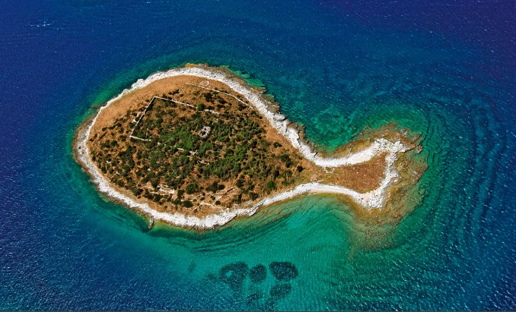
2. Posibilidades de clasificación
Según tipología de actores
Aisladas
Las islas de pequeño tamaño, por su naturaleza aislada, pueden conformar una comunidad energética en su conjunto.
Notes:
Las islas de pequeño tamaño, por su naturaleza aislada, pueden conformar una comunidad energética en su conjunto. Bien si la isla se encuentra aislada o conectada a través de cable submarino, los habitantes pueden ponerse de acuerdo en establecer una comunidad energética. Deben instalar generación renovable y hacer intercambios peer-to-peer.

Slide 23
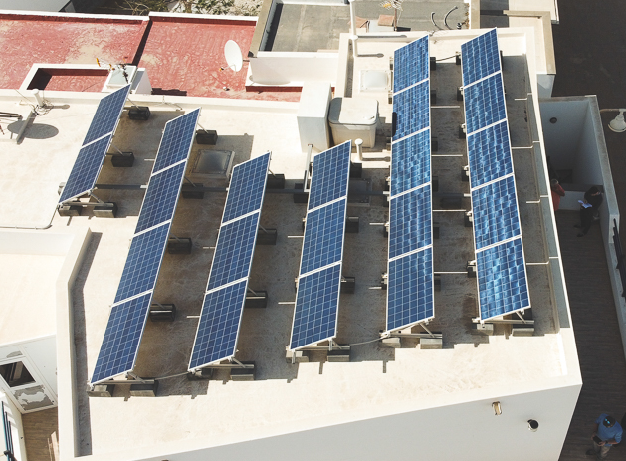
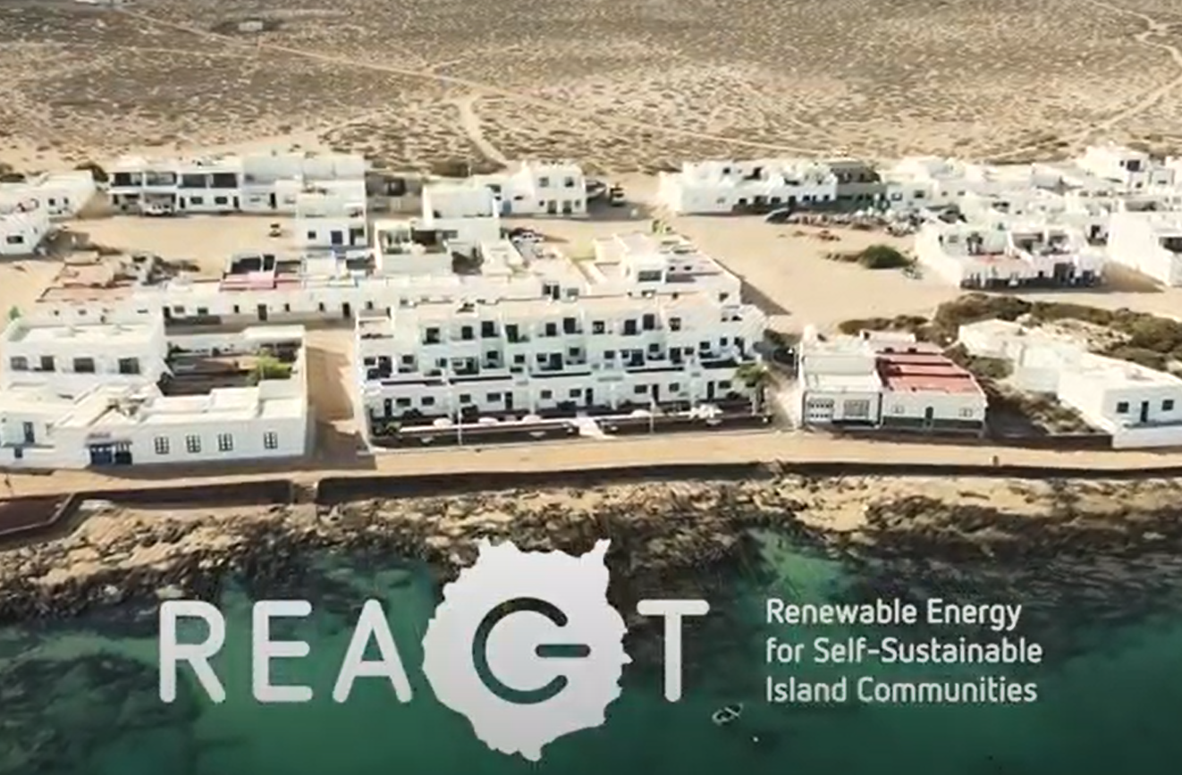
2. Posibilidades de clasificación
Según tipología de actores
Ejemplo Aislada: Isla La Graciosa
Isla La Graciosa, Canarias
Fotovoltaica
22 viviendas
Notes:
El objetivo del piloto tiene más peso lo tecnoloógico: Desarrollo de plataforma para dar servicios de balance, optimización energética, etc.
Aplanar la curva de demanda de la isla. Esquemas de respuesta a la demanda, desplazamiento de picos.
Sectores: Residencial, comercial y público
Sistema distribuido de generación y almacenamiento: Dotado de 3-8kWp y 1.5-4kWh batería (en 22 instalaciones)
Optimización energética
En la parte social, se constituirá una comunidad energética (se está preparando el terreno)- La idea es ceder los activos (que son del proyecto) a la CE una vez termine el proyecto.

Slide 24
2. Posibilidades de clasificación
Según tipología de actores
Mixtas
Un conjunto de vecinos, una administración pública (o varias) y diversas empresas (PPCP). Hay diversas posibilidades:
Residencial + Público
Residencial + Industrial
Terciario + Residencial
etc
Notes:
Un conjunto de vecinos, una administración pública (o varias) y diversas empresas pueden constituir comunidades mixtas para aprovechar recursos locales, optimizar la capacidad de almacenamiento, optimizar la gestión de la demanda, para generar nuevas dinámicas locales de poder, etc. Hay diversidad de formatos posibles:
- Edificios residenciales y equipamientos públicos cercanos
- Edificios residenciales y oficinas
- Comunidad de vecinos y pequeñas empresas
- Administración, ciudadanos y empresas
Las comunidades energéticas pueden formalizarse como cooperativas, asociaciones, agrupaciones de interés económico, consorcios, fundaciones, empresa pública, partenariados público-privados... Se trata de modelos colaborativos que pueden integrar hasta todos estos actores: comunidad local + administración + empresa privada (PPCP – Private-Public-Community Partnership).

Slide 25
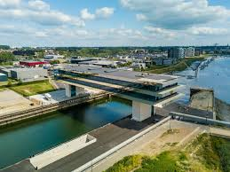
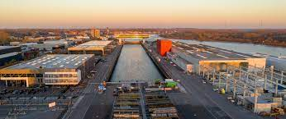
2. Posibilidades de clasificación
Según tipología de actores
Ejemplo Mixta: Temse “De Zaat” Bélgica
Parque empresarial + industrias + residencias
Fotovoltaica
Hidrógeno
Almacenamiento
Mini hidráulica + hidráulica de bombeo
Notes:
Elijo este ejemplo como PARADIGMA de complejidad y mirada a futuro.
El sistema energético comunitario Temse “De Zaat” está ubicado en Flandes Oriental, Bélgica. La comunidad consta de un parque empresarial, instalaciones industriales de tamaño medio y edificios residenciales.
La ambición es crear una comunidad energética que incorpore nuevas tecnologías y modelos comerciales. El consumo anual de la comunidad fue de 2.797 MWh en 2019 y seguirá aumentando.
A NIVEL DE TECNOLOGÍAS: El sitio combina una variedad de activos de generación y almacenamiento, como energía fotovoltaica flotante y en la azotea, hidrógeno, almacenamiento en baterías, energía hidroeléctrica, V2G e hidroeléctrica de bombeo.
ACTORES: arque empresarial, instalaciones industriales de tamaño medio y edificios residenciales
La interacción con los propietarios de viviendas demostrará los ahorros en las facturas de energía y el caso comercial para un modelo de propiedad mixta para las instalaciones de energía renovable.
ACTIVIDADES/OBJETIVO: Tecnologías individuales nuevas y existentes se interconectan en un mercado de múltiples vectores preparado para el futuro que optimice la generación de demanda local y la congestión de la red de distribución.
Se integrarán una instalación hidráulica de bombeo y una bomba de energía cero: 1) para equilibrar la red (FCR) y 2) como forma innovadora de generar energía. El hidrógeno (H2) también se utilizará para almacenar y generar energía con una celda de combustible, así como para proporcionar servicios a la red como FCR. La instalación de H2 se utilizará también para comprimir H2 y utilizarlo como combustible para el transporte pesado.
El Temse CES demostrará la "colina de energía" patentada;

Slide 26

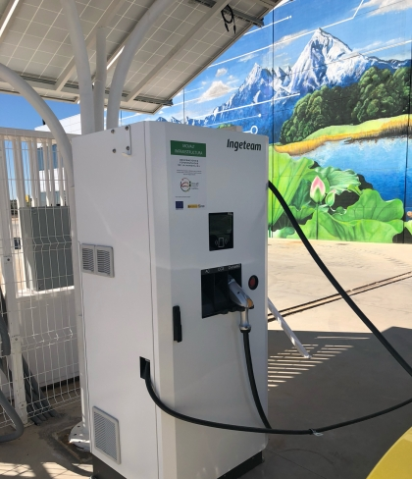

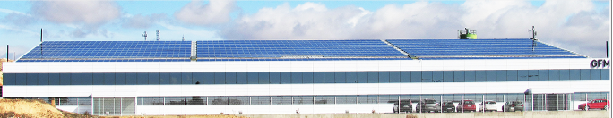
2. Posibilidades de clasificación
Según tipología de actores
Ejemplo Mixta: Polígono Industrial Las Cabezas
Villacañas (Toledo)
5 industrias
25 viviendas
Fotovoltaica 560 kW
Eólica 30 kW
3 puntos de recarga
40 kWh de almacenamiento
Se conforma una central eléctrica virtual
Notes:
Fase de desarrollo (todavía no hay CE formada)

Slide 27
2. Posibilidades de clasificación
Según tipología de actores
Agrícola-ganadera
Comunidades energéticas integradas a proyectos agrícolas y ganaderos
Gran cantidad de superficie disponible
Cercanía a actividades industriales como zonas residenciales-
Problemáticas de gestión de residuos-
Reducción de explotaciones agropecuarias
Notes:
Las explotaciones agrarias se encuentran en núcleos rurales en donde además hay actividades industriales, así como zona residencial, por lo que las posibilidades se amplían de manera importante entre potenciales actores que pueden formar parte de ellas. Se dan además las circunstancias que entre ellos se puede contar con unas necesidades energéticas, tanto eléctricas como térmicas, de gran interés para acometer proyectos de esta naturaleza. Asimismo, si se está pensando en el aprovechamiento de la radiación solar para la generación eléctrica, entre ellos se tiene una superficie disponible importante como para acometer proyectos.

Slide 28

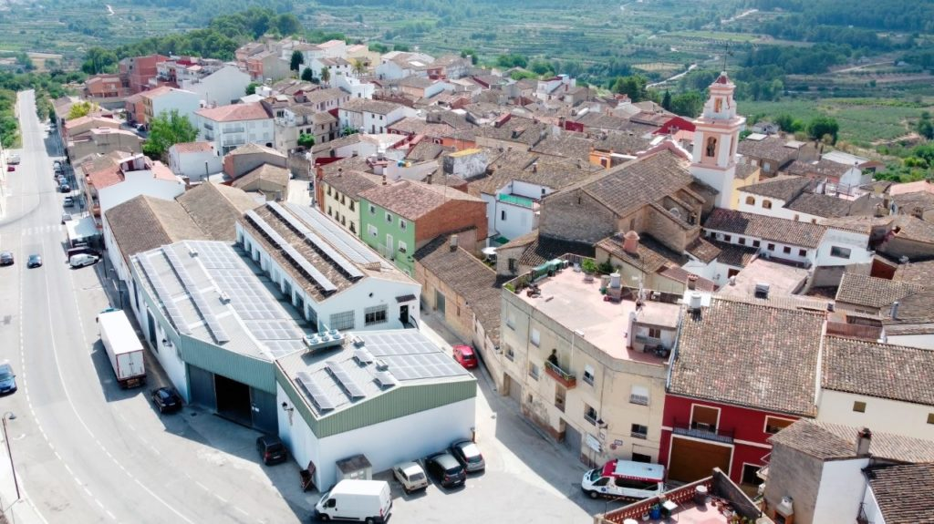


2. Posibilidades de clasificación
Según tipología de actores
Ejemplo Agrícola-ganadera: Cooperativa agrícola Montitxelvo
Montitxelvo, Comunidad Valenciana
Fotovoltaica 90 kW
70 viviendas
bajo el modelo ‘As A Service’ o de pago por uso
Notes:
LA cooperativa agrícola es el promotor! (aunque los beneficiarios son residenciales) - El beneficiario (usuario consumidor/prosumidor) podría ser la propia industria agro
se ha desarrollado bajo el modelo ‘As A Service’ o de pago por uso, que permite vencer las barreras económicas iniciales y facilitar el acceso a las energías renovables incluso a los colectivos más vulnerables, además de permitir un despliegue mucho más ágil de los proyectos”.

Slide 29
2. Posibilidades de clasificación
Según tipología de actores
¿Qué tipología de CEs cabe esperar que se desarrollen?

Slide 30
2. Posibilidades de clasificación
Según la actividad que desarrollan
Generación de energía
Distribución
Movilidad sostenible
Almacenamiento
Proyectos de eficiencia energética

Slide 31
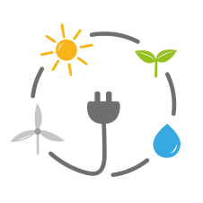
2. Posibilidades de clasificación
Según la actividad que desarrollan
Generación de energía
la + común
implementacion de energias renovables
mayormente fotovoltaica
condiciones climatológicas favorables
Notes:
Generación de energía es la más común
Muchas comunidades energéticas comienzan pensando en producir energía porque tiene gran impacto y genera diferentes beneficios:
Aumenta la disponibilidad de energía renovable en el sistema.
Proporciona ingresos a la comunidad, una vez saldada la inversión inicial.
El tipo de fuente de energía dependerá de los recursos y las preferencias de la comunidad.
Se puede comenzar también con un tipo de tecnología y añadir otras sucesivamente.
Debido a las condiciones climatológicas, la facilidad de instalación, el bajo coste de instalación y de mantenimiento, su operación discreta y silenciosa, la energía fotovoltaica es, en la mayor parte de casos, la tecnología más interesante para la generación comunitaria, factible en cualquiera región del territorio español y escalable.

Slide 32
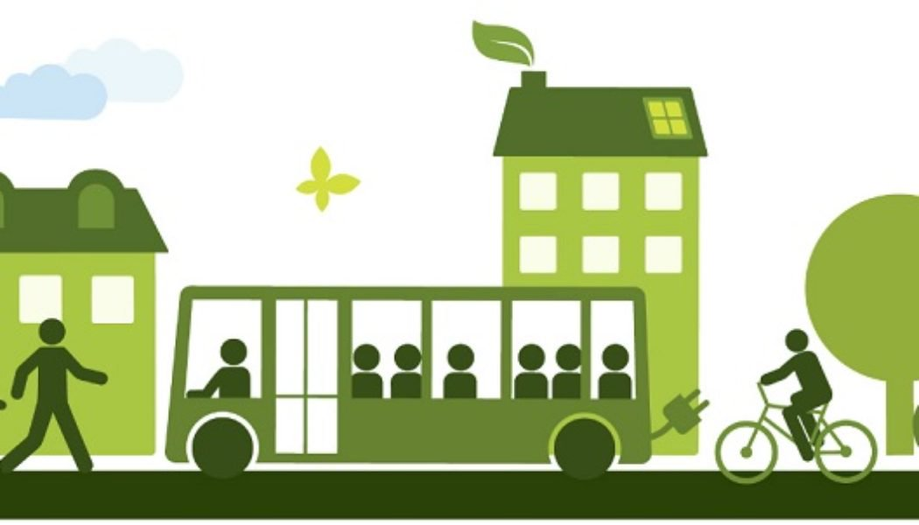
2. Posibilidades de clasificación
Según la actividad que desarrollan
Movilidad sostenible
Autobús lanzadera
Sistemas de movilidad compartida
Flota de coches eléctricos
Bicicletas
Patinetes eléctricos
Instalación de puntos de recarga de vehículo eléctrico
Notes:
Implantar nuevos servicios de autobús lanzadera, mejorando la interconectividad con el transporte público (tren, metro, etc).
Poner en marcha servicios de sistemas de bicicleta o coche compartido (bike sharing y car sharing).
Instalación de puntos de recarga colectivos

Slide 33
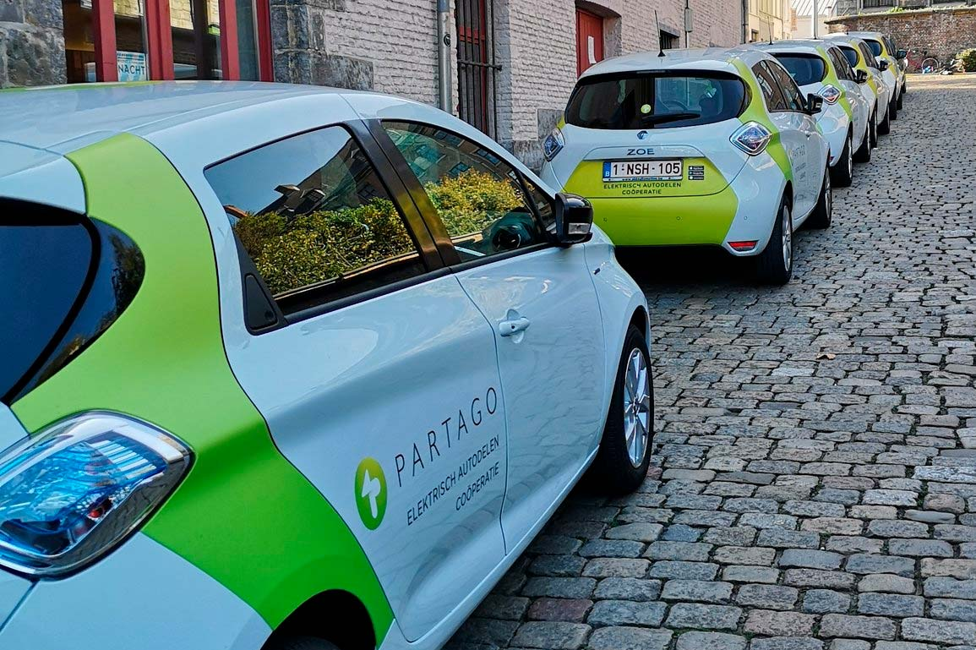
2. Posibilidades de clasificación
Según la actividad que desarrollan
Ejemplo Movilidad: Partago
Gante (Bélgica)
Cooperativa para compartir coche eléctrico
74 coches y 8 puntos de recarga
Notes:
Partago es una cooperativa para compartir coche eléctrico creada en 2015 por 5 vecinas y vecinos durante un festival popular en Gante (Bélgica). Un domingo al año se celebra allí el día sin coches.
Vecinos decidieron crear una cooperativa para compartir coches eléctricos y así reducir el número de vehículos en sus calles. Con el apoyo de 740 vecinas/os y empresas locales, la cooperativa se hizo con 74 vehículos eléctricos y una plataforma online que se usa desde un teléfono móvil, así como con 8 puestos de recarga.

Slide 34

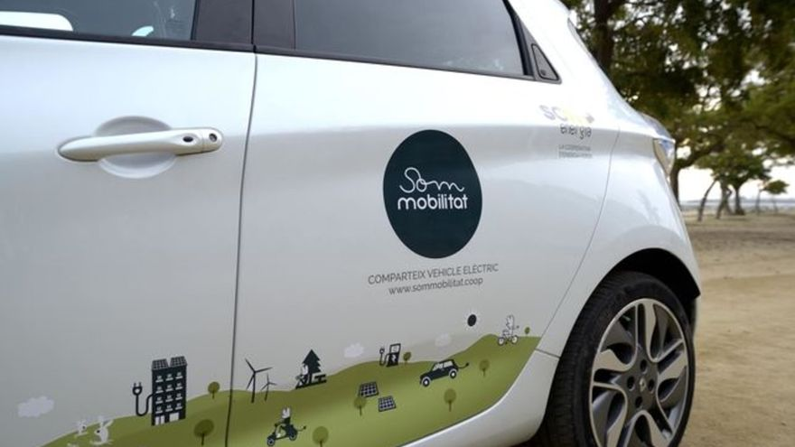


2. Posibilidades de clasificación
Según la actividad que desarrollan
Ejemplo Movilidad: SOM Mobilitat
Cataluña (España)
Cooperativa sin ánimo de lucro
Servicios y productos de movilidad: alquiler de coches eléctricos (carsharing)
Aplicación a bicicletas, motos.
Notes:
En España tenemos a Som Mobilitat es una cooperativa de consumo sin ánimo de lucro que ofrece servicios y productos de movilidad.
Los coches pueden ser propiedad de la cooperativa o por particulares, empresas e instituciones públicas (p2p).
En el futuro incluirán uso compartido de bicicletas, de motos o el car-pooling y el ride-sharing.
Aportación única obligatoria de 10 € = “accion” = voto
6 €/hora y 0,14 €/km.
Financiación por aportación social (con retorno de inversión 2,5%), compra de horas por adelantado o donaciones.

Slide 35
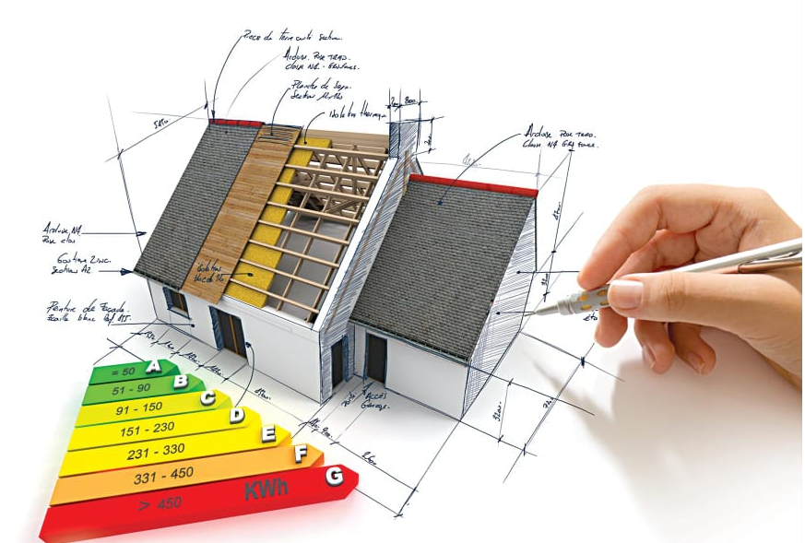
2. Posibilidades de clasificación
Según la actividad que desarrollan
Proyectos de eficiencia energética
Inversión con ahorro de energía
Mejora de envolvente térmica
Optimización de facturas
Hábitos más eficientes
Notes:
COMPRAS COLECTIVAS
A) ACTIVOS DE GENERACIÓN: Adquirir la propiedad para bajar los costes de las renovables, así podrán beneficiarse de los ahorros colectivos generados.
B) ACTIVOS PARA EE: Invertir en medidas de eficiencia energética y renovación de las edificaciones.
Aprender a reducir su consumo y sus facturas energéticas.

Slide 36
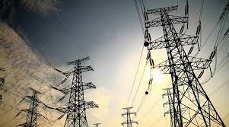
2. Posibilidades de clasificación
Según la actividad que desarrollan
Distribución
Las CE podrían participar de la distribución
Normativa europea al respecto
Algunas normas nacionales (por ej. redes cerradas en polígonos)
Algunas potenciales CE con red de distribución
Notes:
Según la normativa europea es posible que las CE sean dueñas de la distribución de la energía.
Existe una normativa española específica habilitante, como son las redes cerradas en polígonos.

Slide 37
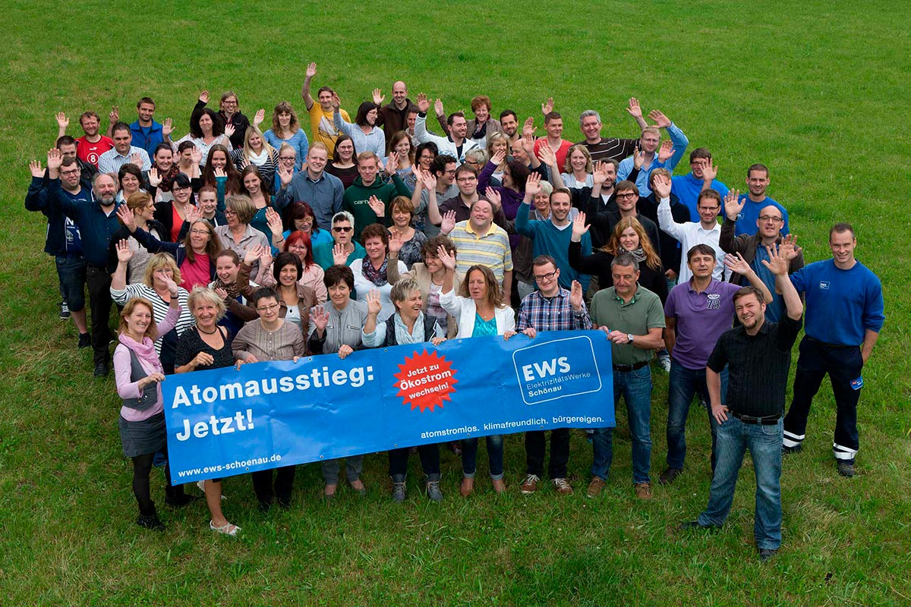
2. Posibilidades de clasificación
Según la actividad que desarrollan
Ejemplo Distribución: ElektrizitätsWerke Schönau (EWS)
Schönau (Alemania)
En 1991 compraron la red para tener energía renovable
200 mil consumidores
Aún no desarrollado en España
Notes:
La ciudadanía se hace operador de la red de distribución local. La red de distribución es el sistema de hardware y software que transporta la electricidad hasta los contadores.
La cooperativa EWS en Alemania. En 1991, los habitantes del pueblo de Schönau en la Selva Negra decidieron comprar la red de distribución local para poder recibir electricidad sostenible, ya que el proveedor energético local de entonces no quería suministrar.
Después de años de batallas judiciales, hoy EWS Schönau suministrá energía limpia a más de 200.000 consumidores en Alemania, y alimenta la red con energía producida por la propia ciudadanía. EWS compra la electricidad directamente a productores de renovables o bien procedente de cogeneración.

Slide 38

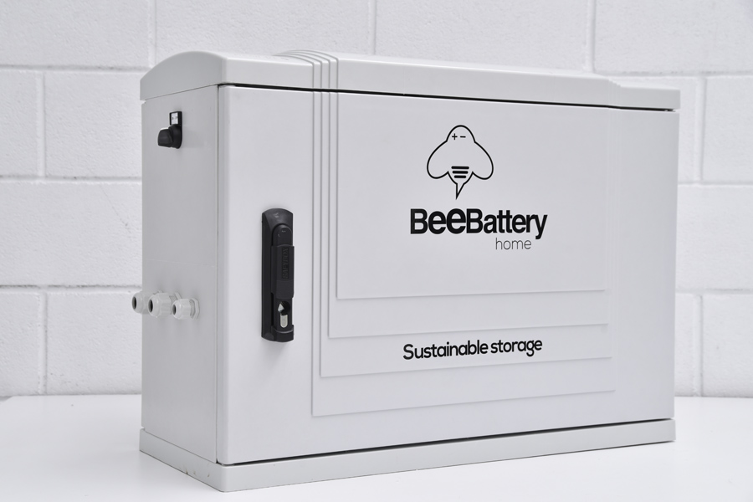
2. Posibilidades de clasificación
Según la actividad que desarrollan
Almacenamiento
Compra de una batería colectiva
Adicional o no a la producción fotovoltaica
Optimización energética de las CE (en un futuro, servicos de balance)
Batería de 50 kWh en ManzaEnergia
Notes:
La gran mayoría de las baterías en CE vienen asociadas a la producción fotovoltaica, aunque su gestión puede ser independiente a la de la producción fotovoltaica.
Puede actuar en servicios de balance para optimizar la gestión de la energía en la CE.
Se instalará una batería de 50 kWh en Manzanares El Real.

Slide 39
2. Posibilidades de clasificación
Según el vector energético
Eléctricas
Eléctricas y Térmicas
Térmicas
Notes:
Variedad de tecnologías: existen más vectores que las aquí expuestas.
Las comunidades energéticas se centran en energías renovables.
Tendencias que aumentará la complejidad de las configuraciones de recursos energéticos.

Slide 40
2. Posibilidades de clasificación
Según el vector energético
Eléctricas
Fotovoltaica: la tecnología más repetida en las CE
Eólica: + producción, + beneficios, + inversión
Hidroeléctrica
Biomasa
Notes:
Fotovoltaica: La mayoría son de energía solar. Aunque no produce tanta energía como la eólica, es más barata y más sencilla de proyectar, así que es un excelente punto de partida. La energía solar es muy apropiada para entornos urbanos.
Eólica: Una turbina terrestre puede producir de media el consumo eléctrico de 1.500 hogares. Mayor inversión inicial, en entornos rurales.
Hidroeléctrica: El agua se desvía hacia un canal o una tubería. Poca alteración para que sea un recurso renovable.
Biomasa: La biomasa puede considerarse una fuente renovable si procede de residuos forestales, restos de podas, residuos alimentarios o agrícolas o residuos madereros (como el serrín o las virutas).
La biomasa es un material versátil que puede utilizarse para producir: calefacción o agua caliente, electricidad, una combinación de calor y electricidad en una central de ciclo combinado (CHP o cogeneración).

Slide 41
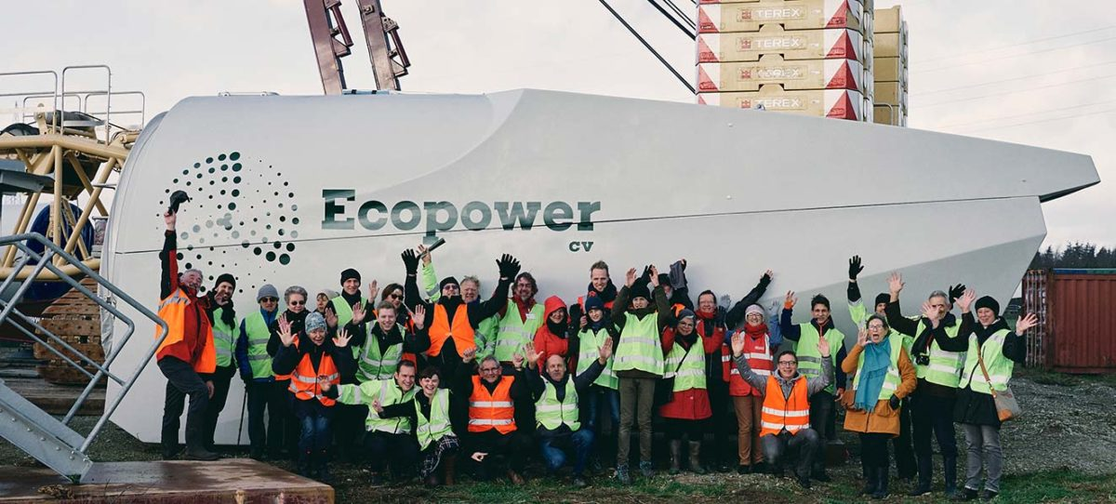
2. Posibilidades de clasificación
Según el vector energético
Ejemplo Eléctrica: Eólica Ecopower
Eeklo (Bélgica).
Comparte con el ayuntamiento una turbina.
Alimenta a 750 personas.
250€ de aporte inicial.
Notes:
En Eeklo (Bélgica) la cooperativa Ecopower comparte la propiedad de una turbina eólica con el ayuntamiento.
Eeklo se está planteando actualmente suministrar a 750 personas mediante una cotización prepagada de la cooperativa energética ciudadana, ya que posee el 25% de la turbina eólica. De esta manera, esas personas gozarán de las mismas ventajas que las socias y socios de la cooperativa Ecopower, que es copropietaria de la turbina. Recibirán por ello electricidad a precio de coste para reducir su factura de la luz y así poder pagar su deuda energética. Y después irían juntando el importe (250€) de su cuota de participación en la cooperativa con lo que se fueran ahorrando en la factura de la luz.

Slide 42
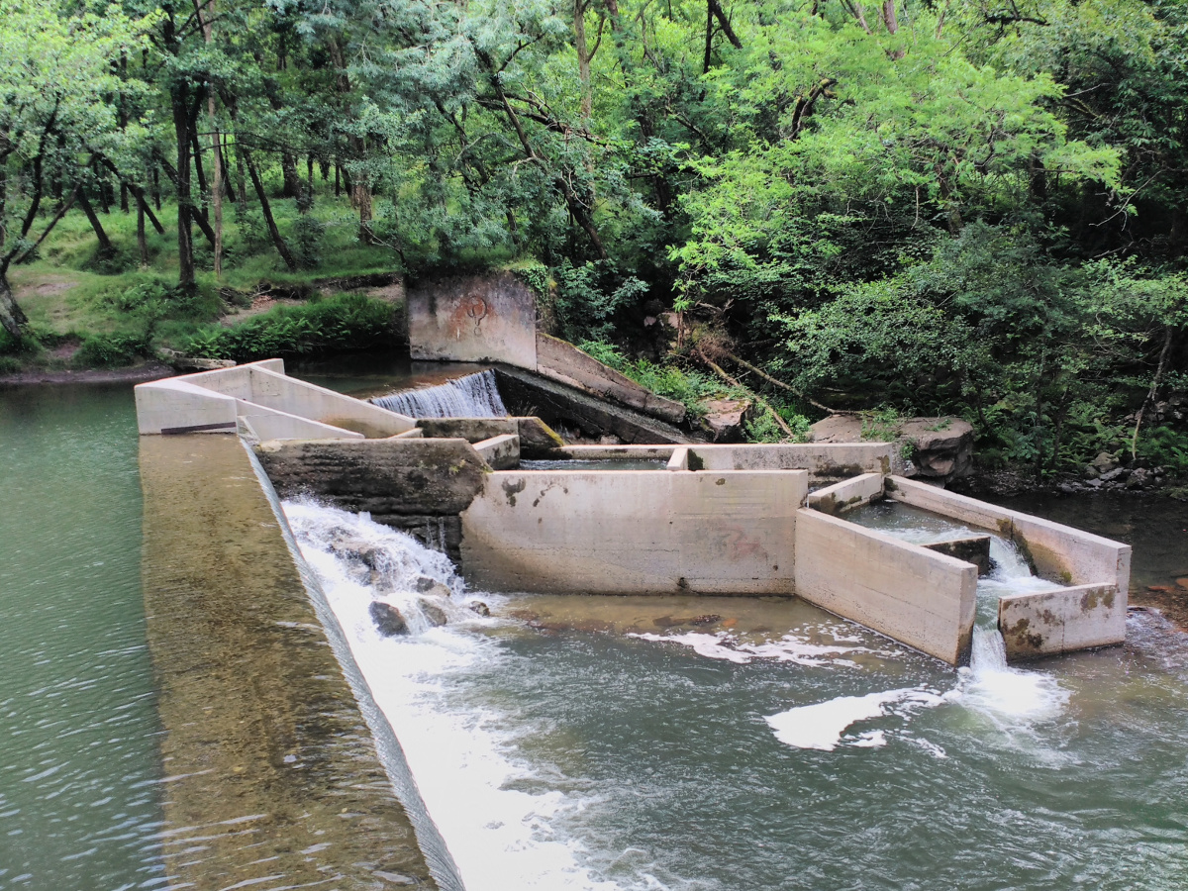
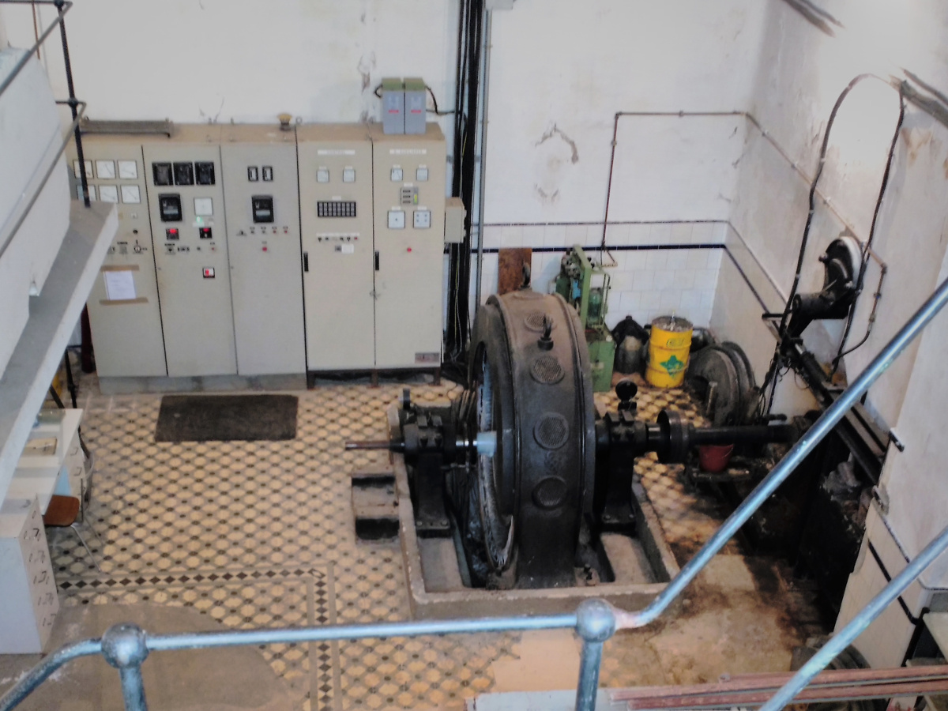
2. Posibilidades de clasificación
Según el vector energético
Ejemplo Eléctrica: Hidroeléctrica NAFARKOOP ENERGÍA, S.COOP
Hernani, País Vasco (España).
Cooperativa de servicios empresariales.
450 MWh/año.
Alimenta a 250 viviendas.
Notes:
En Hernani, País Vasco, la central es de tipo mini-hidroeléctrica, adquirida por la cooperativa Nafarkoop y la generación potencial de la central es de 900 MWh/año, si bien la producción real se encuentra a la mitad (450 MWh). Posibilidad de alimentar a 250 casas.

Slide 43
2. Posibilidades de clasificación
Según el vector energético
Térmicas
Necesidad de Calor para Calefacción, ACS o procesos industriales.
Solar térmica
Biomasa
Recuperación de calor excedente
Notes:
Existen muchas soluciones para proporcionar calefacción con renovables en función de los recursos de la zona. Una puede ser asociarse con las zonas rurales para que provean bioenergía (residuos madereros y de la silvicultura, estiércol del ganado, biomasa agrícola, etc.) o el calor excedente de la industria local, que se puede recanalizar a una red de calefacción urbana, o trabajar con la propia infraestructura municipal de residuos o de alcantarillado, un río cercano, etc.

Slide 44
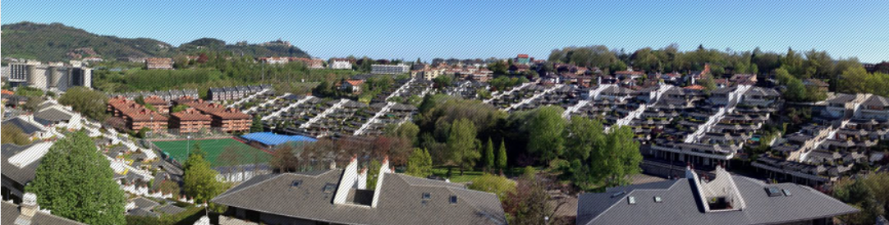
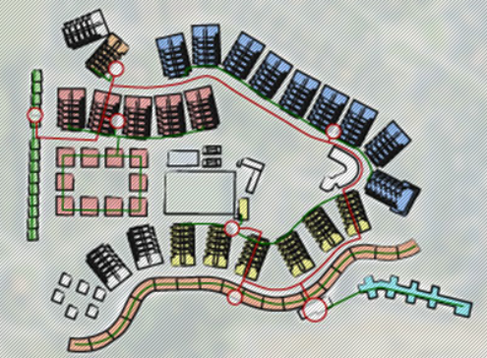
2. Posibilidades de clasificación
Según el vector energético
Ejemplo Térmica: Solar térmica URBEROA, S.COOP
San sebastián, País Vasco
70 m² de paneles solares térmicos + calderas tradicionales + cogeneración
550 familias
Notes:
UR BEROA, S.COOP. es una sociedad cooperativa formada en 1985 por la comunidad de vecinos de Bera-Bera de Donostia-San Sebastián (Gipuzkoa) para el suministro y gestión de los servicios de agua caliente y de calefacción a las viviendas del barrio en régimen centralizado [lo que se conoce como DISTRICT HEATING]. 550 familias.
Así, pues, la Central de Urberoa cuenta actualmente con las siguientes capacidades de producción:
1 Caldera gas natural de tipo condensación de 1900 kW de potencia
1 Caldera de gas natural con quemador sobrepresionado de 4000 kW
1 Caldera de gas natural con quemador sobrepresionado de 1800 kW
1 Caldera de biomasa de 600 kW
1 Motor de cogeneración con 1183 kW de potencia térmica
70 m² de paneles solares térmicos
Se constituyen como CE
Gracias al programa CE Implementa pudieron aumentar el alcance de la comunidad
Paneles solares + vehículo eléctrico

Slide 45
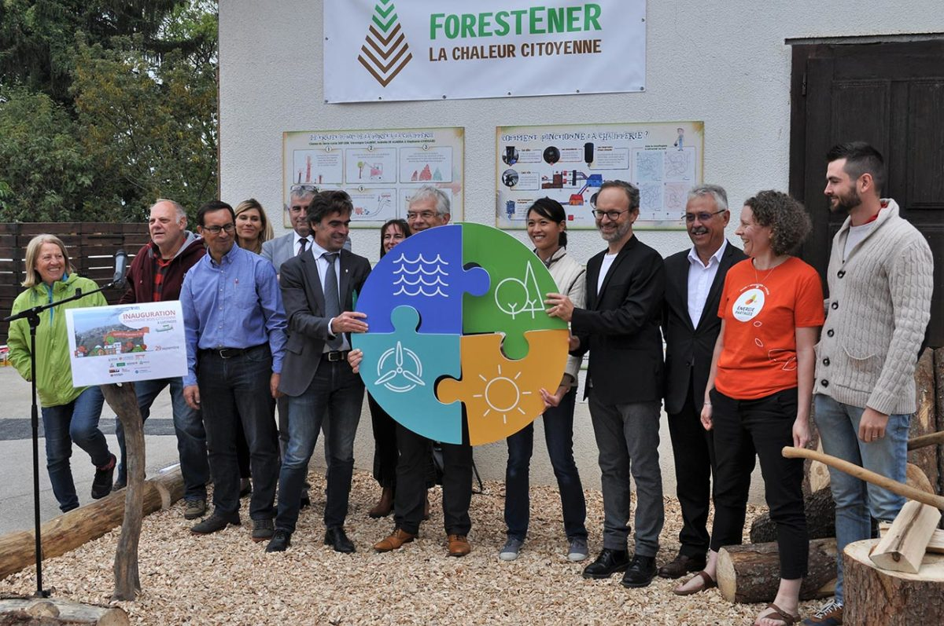
2. Posibilidades de clasificación
Según el vector energético
Ejemplo Térmica: Biomasa Forestener
Lucinges (Francia)
Red de calefacción comunitaria 1km
60 viviendas
Vecinos con gestión del ayuntamiento
Dos quemadores de madera
Notes:
En Francia, el proyecto “Forestener – the Citizen Heat” apoya iniciativas de biomasa locales movilizando ahorros de las personas del lugar para diseñar, financiar y operar sistemas de calefacción de leña, en colaboración con los vecinos y vecinas.
En Lucinges, un pueblecito de la Alta Saboya, se creó en 2018 una red de calefacción comunitaria innovadora cofinanciada por las propias vecinas y vecinos y gestionada por la Administración. Proporciona calor a los edificios municipales, y su objetivo es calentar todos los edificios del centro urbano de Lucinges. La red tiene 1 km de longitud y su objetivo es calentar 60 viviendas colectivas, 5 viviendas individuales, la escuela, el comedor escolar, el ayuntamiento, la biblioteca pública, el centro comunitario, los dos centros culturales, la destilería de cerveza ecológica y una empresa.
La sala de calderas está equipada con dos quemadores de madera que entregan 1.100 MWh cada año a sus usuarios y usuarias.

Slide 46
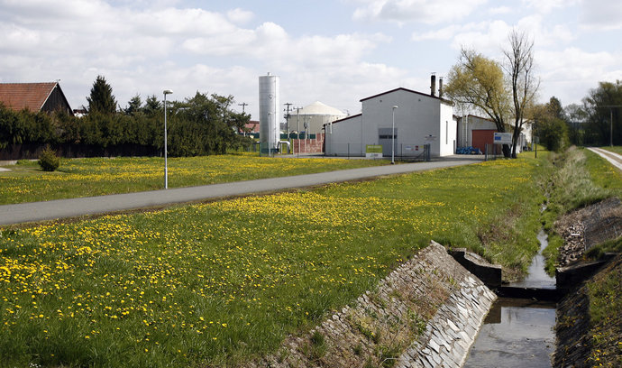
2. Posibilidades de clasificación
Según el vector energético
Ejemplo Eléctrica + Térmica: Biomasa ENERGÉTICA DE KNĚŽICE
Kněžice (República Checa)
Cogeneración: Calefacción + ACS + electricidad a la red
Astillas de madera y paja
Notes:
La central actual consta de dos partes: la central de biomasa, que produce calor para el pueblo, y la planta de biogás, que produce calor y electricidad inyectada a la red.
La central de biomasa, al norte del pueblo, quema material orgánico de varias procedencias, sobre todo astillas de madera y paja de explotaciones agrícolas locales. El calor generado recorre 6 km en tuberías perfectamente aisladas y llega a 150 hogares del pueblo, que se proveen así de agua caliente y calefacción.

Slide 47
2. Posibilidades de clasificación
Según la figura jurídica
Cooperativas
Agrupación de interés económico
Asociaciones
Asociaciones de propietarios o empresas públicas
Fundación
Sociedades mercantiles
(SA y SL)
Sociedad de beneficio e interés común
Notes:
La creación de una comunidad energética implica la existencia (vía constitución o dedicación) de una entidad jurídica que gestione la operación energética.

Slide 48
2. Posibilidades de clasificación
Según la figura jurídica
Asociaciones
Ventajas:
Pueden asociarse entidades públicas
Facilidad entrada - salida
Poco costo de registro
Administración “ligera”
Desventajas:
Un socio un voto deja poco interés a promotores
Falta de formalidad (para CE grandes)
No puede haber reparto de beneficios
Notes:
En resúmen, podemos ver ventajas y desventajas de las asociaciones a continuación:
A favor, tienen carácter voluntario. Cualquier tipo de persona puede adherirse o retirarse de una asociación (requisitos fijados en sus estatutos). Las entidades públicas pueden asociarse tanto entre sí
como con particulares como medida de fomento y apoyo, siempre que lo hagan en igualdad de condiciones para evitar una posición de dominio.
En contra, la responsabilidad solidaria y la regla de un asociado un voto puede prevenir a potenciales promotores de comunidades energéticas a formar parte al tener poco control sobre la toma de
decisiones.

Slide 49

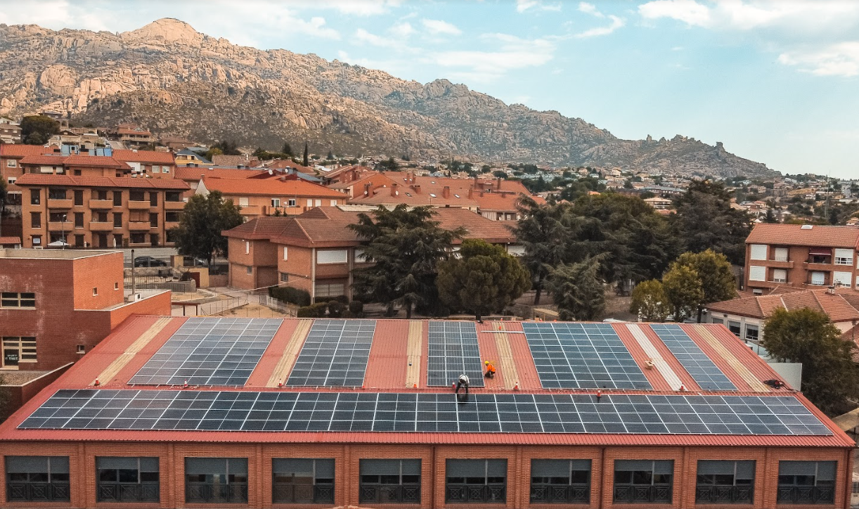

2. Posibilidades de clasificación
Según la figura jurídica
Ejemplos Asociaciones
ALUMBRA es la Comunidad Energética de Arroyomolinos de León (Huelva)
Asociación MUTI y Excmo. Ayuntamiento de Arroyomolinos de León.
57 socios
Fotovoltaica en el tejado del colegio local
CE ManzaEnergia en Manzanares El Real
Oficina Energética
Proyecto EE en colegio
FV en tejado polideportivo + almacenamiento
Notes:
ALUMBRA comunidad energética rural es una asociación sin fines de lucro y un proyecto de innovación social por el clima coordinado por la Asociación MUTI y el Excmo. Ayuntamiento de Arroyomolinos de León. Como elemento vertebrador del proceso opera un equipo multidisciplinar de profesionales coordinados a través de la Asociación MUTI que no sólo dinamiza la participación y construcción colectiva de conocimientos y propuestas, sino que también aporta una asistencia técnica experta en transición eco-social, tecnologías renovables apropiadas para la legislación energética mundial, financiamiento, emprendimiento social, perspectiva de género y nueva ruralidad.

Slide 50
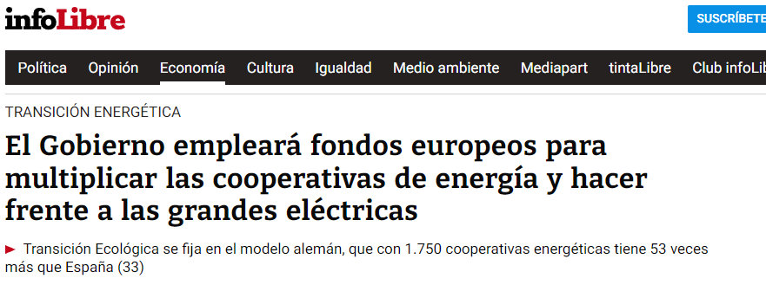



2. Posibilidades de clasificación
Según la figura jurídica
Cooperativas
Antecedentes en el sector energético
Figura conveniente para CE
Notes:
Las Cooperativas son una sociedad constituida por personas que se asocian, en régimen de libre adhesión y baja voluntaria, para realizar actividades empresariales, encaminadas a satisfacer sus necesidades y aspiraciones económicas y sociales, con estructura y funcionamiento democrático. La Doctrina las denomina “cooperativas energéticas verdes” cuando sus actividades se vinculan a energías renovables y

Slide 51
2. Posibilidades de clasificación
Según la figura jurídica
Cooperativas
Ventajas:
La asociación es de carácter voluntario
Facilidad para entrada-salida
Satisfacción de necesidades económicas y sociales de sus miembros
Empresa de propiedad conjunta
Desventajas:
Constitucion y gestion compleja, poco apta para un ayuntamiento
La ausencia de ánimo de lucro tiene que ser especificada
Notes:
En resúmen, podemos ver ventajas y desventajas de las cooperativas a continuación:
A favor, las cooperativas tienen puntos intrínsecos de su forma como son el carácter voluntario de la asociación de personas, la satisfacción de necesidades económicas o sociales de sus miembros, y la constitución de una empresa de propiedad conjunta.
En contra, podemos decir que la ausencia de ánimo de lucro no viene dada por defecto en la cooperativas, se ha de establecer por estatutos. También tenemos que tener un proceso de constitución y una gestión que pueden llegar a ser complejas y no necesariamente aptas para un promotor de Ayuntamiento.
DADA SU IMPORTANCIA - VAMOS A SEGUIR VIENDO VARIOS EJEMPLOS, DAR CUENTA DE SU VARIABILIDAD
Vamos a ir intentando categorizar en función de lo que hemos venido viendo

Slide 52

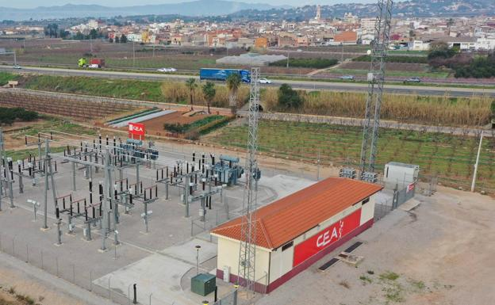

2. Posibilidades de clasificación
Según la figura jurídica
Ejemplo Distribución Cooperativa: Eléctrica de Alginet
4 mil viviendas y edificios de pymes
desde 1930
potencia instalada de 20 MW
Notes:
El pueblo de Alginet está situado a 25 km al sur de Valencia y tiene una población de 13.000 habitantes. Su red de distribución eléctrica es propiedad de los usuarios finales a través de la Cooperativa Eléctrica de Alginet.
La Cooperativa Eléctrica de Alginet fue creada en 1930 por un grupo de ciudadanos, debido a la necesidad de suministro eléctrico en la localidad y a la falta de interés de las compañías eléctricas por electrificar pequeños núcleos de población, como Alginet.
Además de la comercialización y distribución de energía eléctrica, la cooperativa también desempeña un importante papel social en la localidad, invirtiendo y redistribuyendo los beneficios entre los usuarios finales. Este papel incluye iniciativas para mitigar la pobreza energética, promover la cultura y el deporte y apoyar la transición energética y la adaptación al cambio climático.
En Alginet hay interés en explorar las ventajas y posibilidades de implantar un sistema de Gestión de la Respuesta a la Demanda, y también en desarrollar una estrategia para pasar de ser un minorista básico a una Empresa de Servicios Energéticos, así como en empoderar a sus usuarios finales.
SERVICIOS QUE SE VAN A TESTAR
Equilibrio de la red, gestión de la congestión y la capacidad (Mercado local), gestión de desequilibrios, contratos inteligentes, eficiencia energética y ahorro en los picos de demanda, maximización del autoconsumo, optimización de precios.
RETO: Como hacer de Alginet una comunidad energética?
TAXONOMIA:
Definición: CER (No es CE)
Actores: Empresa privada + usuarios + ayuntamiento
Tipología: Municipal
Actividades: Generación, distribución, comercialización y gestión
Vector energético: Eléctrico
Figura jurídica: Cooperativa

Slide 53
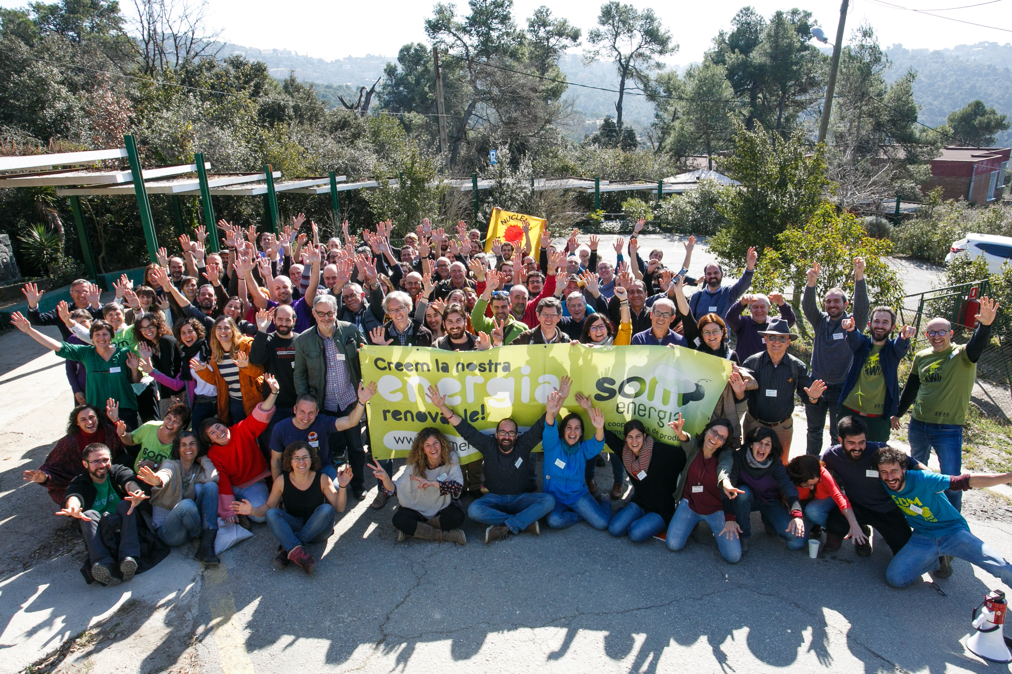
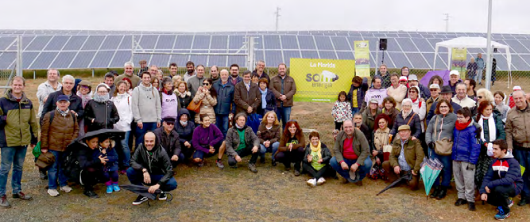
2. Posibilidades de clasificación
Según la figura jurídica
Ejemplo Cooperativa: Som Energia (Cataluña)
cooperativa sin ánimo de lucro (2011)
produce 18,5 GWh año (5% de su volumen) y comercializa energía renovable
Cooperativa que se adecua al concepto de CCE
75.000 miembros (133.000 contratos)
compra colectiva de paneles solares
Notes:
Som Energia es una cooperativa sin ánimo de lucro que produce y comercializa energía de origen renovable. y produce 18,5 GWh anuales (Som Energia, s.f.). Representa uno de los principales ejemplos de comunidad energética en España con recorrido demostrado, cuyos orígenes datan del año 2011. La cooperativa fue fundada por 150 personas en 2010, que se inspiraron en Ecopower en Bélgica y Enercoop en Francia.
Som Energia cubre un 5 % de sus necesidades energéticas con proyectos propios.
Está formada por unos 75.000 socios (100€ aportación inicial). Cualquier particular, empresa o administración pública que comparta los valores de Som Energia puede unirse a la cooperativa.
A los miembros hay que añadir todos aquellos consumidores a los que la cooperativa suministra electricidad, ya que el número de clientes puede ser mayor que el de miembros. La razón para esto es que, aunque una persona no socia de la cooperativa no puede acceder directamente a un contrato de suministro con Som Energia, si lo puede hacer a través de la intermediación de un miembro, ya que las personas socias de la cooperativa puede tener asociados hasta cinco contratos de luz de otras titularidades (por ejemplo, familia o amigos). Esto se hace sin cargar a las personas socias con responsabilidades por impagos o fraudes de los contratos asociados, y sin limitar el número de contratos que una persona socia puede tener como titular.
Además, Som Energia posibilita compras colectivas de paneles solares para autoconsumo individual por vivienda. En el proceso, se requiere de la participación de ingenierías que
estudien la propuesta, hagan una oferta y finalmente desarrollen los proyectos de autoconsumo.
Posee una asamblea general y un consejo rector. Posee 100 empleados para operaciones diarias.
TAXONOMIA:
Definición: CCE (No es CE)
Actores: 75k socios + productores 18GWh
Tipología: A escala nacional (no es municipal, ni residencial, ni aislada..)
Actividades: Generación, comercialización, compra colectiva
Vector energético: Eléctrico
Figura jurídica: Cooperativa

Slide 54
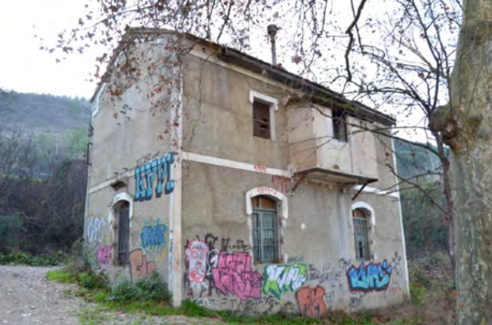
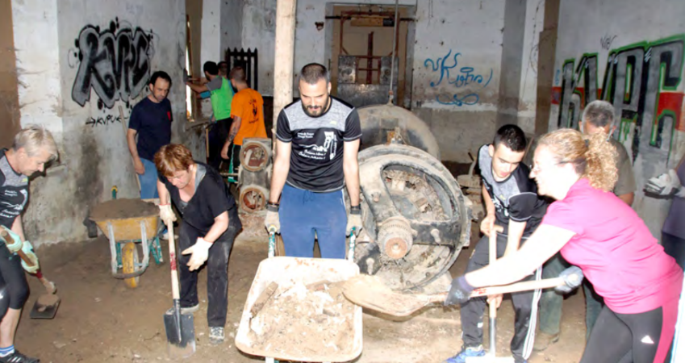
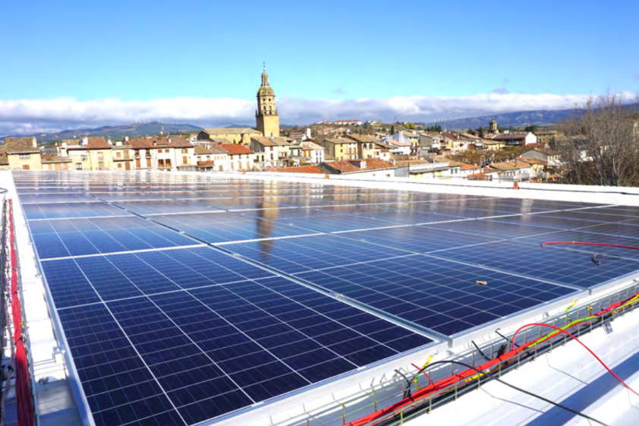
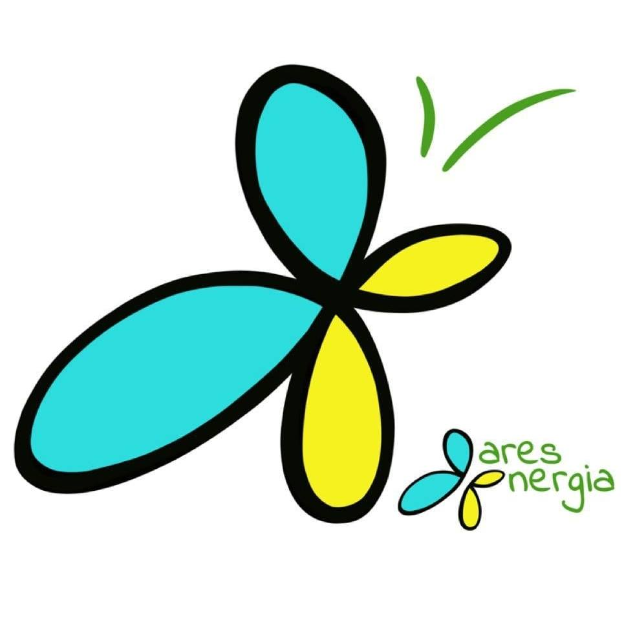
2. Posibilidades de clasificación
Según la figura jurídica
GARES BIDE (NAVARRA)
Vecinos junto con el ayuntamiento forman la CE
Fotovoltaica + hidroeléctrica
Notes:
VAMOS A INTENTAR VER LA TAXONOMIA
La historia de esta minicentral hidroeléctrica se remonta a 1918 cuando se creó una sociedad llamada Electra Regadío formada a partes iguales por el Ayuntamiento y los regantes cuyo objeto era producir electricidad para el alumbrado público y también para los ciudadanos que lo solicitaran. Esta central estuvo en funcionamiento hasta los 80, cuando se centralizó todo el sistema de energía y se abandonó como otras muchas. Sin embargo se mantuvo el edificio, la maquinaria y el sistema auxiliar, la toma de agua, el canal y la cámara de carga e instalaciones usadas para regar sus propias huertas. Desde entonces ha habido tres intentos de ponerla en marcha siempre con el objetivo de vender la energía pero ninguno fructificó.
La Comunidad Energética de Gares / Puente la Reina, "Gares BIDE" surge a raíz de la planificación energética municipal. En 2014 un grupo de jóvenes de la localidad realizan un estudio socioeconómico del pueblo, y concluyen que es posible aprovechar la amenaza del cambio climático para generar oportunidades de desarrollo en el ámbito local, con las energías renovables como elemento vertebrador. Con el apoyo del pleno municipal y el consenso en el pueblo, se aprueba la planificación energética municipal.
las instalaciones fotovoltaicas en la escuela infantil y el colegio público comarcal, una ordenanza de autoconsumo, la mejora de la envolvente térmica y la sustitución de sistemas de calefacción por biomasa en edificios municipales, el cambio de contratos de suministro a una compañía 100 % renovables, o un punto de recarga para vehículos eléctricos. La Agencia de Desarrollo de la Zona Media (Consorcio de Desarrollo) hizo un estudio de potencialidad energética solar de las cubiertas de la localidad, dirigido a familias y pymes del municipio. Entonces se planteó la posibilidad de recuperar la central de Electra Regadío destinando la energía al autoconsumo. Los objetivos del proyecto son producir energía renovable, de carácter público y tener soberanía sobre la misma. La central cumplirá también con el ámbito educativo ya que en la segunda planta se prevé poner un aula sobre la producción de energía.
TAXONOMIA:
Definición: CER (Es CE)
Actores: Vecinos + ayuntamiento (facilitador)
Tipología: Municipal
Actividades: Generación, movilidad y (potencialmente) hidroeléctrica. Como antedentes, actuaciones en EE, sustitución de sistema de calefacción por biomasa.
Vector energético: Eléctrico
Figura jurídica: Cooperativa

Slide 55
2. Posibilidades de clasificación
Según la figura jurídica
Fundaciones
Sin ánimo de lucro
1 o más fundadores
Inscripción de carácter constitutivo
Patrimonio inicial de 30.000 €
El fundador decide sobre el funcionamiento
cargos directivos gratuitos
Notes:
Las fundaciones son organizaciones constituidas sin ánimo de lucro, que por voluntad de sus creadores, están obligadas a utilizar de modo duradero su patrimonio para la realización de fines de interés general.
Se diferencia con la asociación en que son mínimo 1 persona (a diferencia de 3 para asociación), requiere 30 mil euros de patrimonio mínimo inicial (0 euros en asociación), en la fundación las decisión son tomadas por los fundadores., los cargos directivos no tienen retribución.
Principales problemas a resolver para ser CE:
No son entidades abiertas pues no tienen base asociativa sino patrimonial.
Los patronos no tienen ninguna titularidad sobre la fundación.

Slide 56


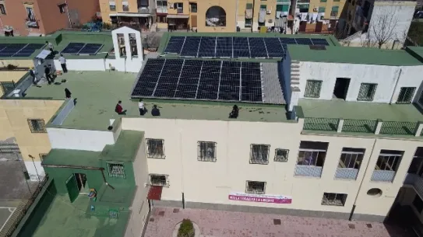
2. Posibilidades de clasificación
Según la figura jurídica
Ejemplo Fundación: Fondazione Famiglia di Maria
Fondazione Famiglia di Maria (Nápoles)
Fotovoltaica
Con apoyo de la Fondazione con il sud
Una fundación preexistente se transforma en CE
Notes:
Primera comunidad energética en el sur de Italia.
Ya están instalados paneles solares justo en el techo de la Fundación que permitirán producir 53kw para veinte familias del barrio.

Slide 57
2. Posibilidades de clasificación
Según la figura jurídica
Sociedades Mercantiles (SA y SL)
Sociedad de responsabilidad limitada (SL)
Poca inversión y responsabilidad de cada socio limitada
Difícil entrada y salida de socios
Sociedad anónima (SA)
Mayor libertad entrada y salida
Inversión inicial alta
Notes:
Los tipos principales de Sociedades Mercantiles son:
● Sociedad de responsabilidad limitada (SL): tienen como principal atractivo que requieren poca inversión (capital social mínimo €3000) y la responsabilidad de cada socio queda limitada a su
participación social. Sin embargo, la entrada y salida de socios es complicada.
● Sociedad anónima (SA): permite una mayor libertad para la entrada y salida de socios, sin embargo la inversión inicial es alta (capital social mínimo de €60.000). Aunque no hay impedimento para que una pyme se constituya como SA, es cierto que este tipo de sociedades suele usarse habitualmente para grandes empresas.
Existe parte de la doctrina que descarta a las sociedades mercantiles por su carácter eminentemente comercial. Sin embargo, consideramos que es una figura válida ya que el beneficio financiero no está descartado de la actividad de las comunidades de energía, siempre y cuando no sea su principal finalidad, si no la consecución de beneficios medioambientales, económicos o sociales para sus
miembros y su localidad. Siempre y cuando en los estatutos sociales quede clara la finalidad de la CER o CCE.
Al contrario de las cooperativas y las asociaciones que incluyen ciertos aspectos intrínsecos de las comunidades energéticas por defecto, en las Sociedades Mercantiles es importante plasmar de forma expresa en los Estatutos de la entidad jurídica la participación libre y democrática, así como excluir expresamente de su objeto social el ánimo de lucro. Esto es posible y ha sido así validado por Dirección General de Seguridad Jurídica y Fe Pública en resolución del 17 de diciembre de 2020 que concluye que el ánimo de lucro en las Sociedades Mercantiles no es un elemento esencial de las mismas sino meramente un hecho natural y usual.

Slide 58
2. Posibilidades de clasificación
Según la figura jurídica
Sociedades Mercantiles (SA y SL)
Ventajas
Participación de personas públicas y privadas, sin límite
Se deben redactar estatutos sociales
Desventajas
Se tiene que definir el objeto social, no puede tener beneficio económico
Notes:
Por lo anterior, las Sociedades Mercantiles se presentan como un forma bastante operativa cuando el ayuntamiento está involucrado que además permite que hayan pesos en función de las participaciones.
A favor, pueden participar personas públicas y privadas sin límite de socios, pero hay que redactar muy bien los estatutos sociales porque la participación no necesariamente es “voluntaria”.
En contra, se tendría que delimitar muy bien el objeto social, ya que la finalidad principal no puede ser el beneficio económico y esta figura usualmente su fin principal es la obtención de un lucro para el reparto entre sus socios.

Slide 59
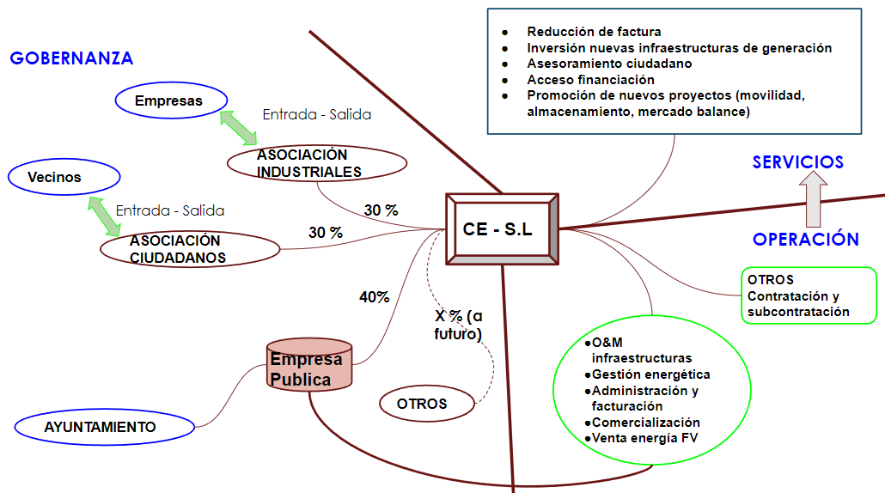
2. Posibilidades de clasificación
Según la figura jurídica
Ejemplo S.L.: Ayuntamiento El Prat
Notes:
Eurosolar Cataluña (sección local de Eurosolar - Asociación Europea por las Energías Renovables) lanzó una iniciativa pionera en nuestro país: Vivir del aire del cielo.Para llevarlo cabo se constituyó Eolpop SL, sociedad limitada, que es la responsable de la promoción y la realización del proyecto y la encargada de emitir las cuentas participativas que hagan posible la propiedad compartida del aerogenerador.
Consiste en la instalación de un aerogenerador de propiedad compartida entre la ciudadanía que voluntariamente aportó el dinero necesario para poder hacer realidad el proyecto. El proyecto se financia a través de participaciones y los ingresos por la venta de electricidad generada a la empresa distribuidora de la zona, revierten proporcionalmente a la inversión realizada por cada participante, lo que se traduce en una rentabilidad en función del precio de venta del mercado.

Slide 60
2. Posibilidades de clasificación
Según la figura jurídica
Agrupación de interés económico
Debe mejorar los resultados de la actividad de sus socios
No tiene interés económico para sí misma
Asociación de personas que desarrollen actividades empresariales, entidades de investigación o profesionales libres.
Sociedad de beneficio e interés común
“Empresas Con Propósito”
Sociedades de capital con estatutos específicos:
Impacto positivo a nivel social y medio ambiental
Mayor nivel de rendición de cuentas
Se espera que cumpla estándares exigentes de transparencia e impacto
Aún por desarrollar reglamentariamente
Notes:
AGRUPACIONES DE INTERÉS ECONÓMICO
La agrupación de interés económico tiene personalidad jurídica y carácter mercantil, y su finalidad es facilitar el desarrollo o mejorar los resultados de la actividad de sus socios.
Las agrupaciones de interés económico no tienen ánimo de lucro para sí mismas. Este tipo de entidades sólo podrán ser constituidas por personas físicas o jurídicas que desarrollen actividades empresariales, por entidades no lucrativas dedicadas a la investigación y por quienes ejerzan como profesiones liberales.
Esta fórmula podría ser adecuada, por ejemplo, por un grupo de empresas de un polígono industrial con la voluntad de reducir sus costes energéticos y mejorar la eficiencia energética de sus procesos productivos, lo que encajaría con los requisitos de la definición de comunidad de energías renovables.
Una Agrupación de Interés Económico tiene personalidad jurídica, y su naturaleza pública o privada tendrá que ser establecida en función de la participación y/o el control efectivo que respecto de sus órganos de gobierno ejerzan sus socios partícipes.
SOCIEDADES DE BENEFICIO E INTERÉS COMÚN
Compañías que voluntariamente persiguen obtener, en el ejercicio de su actividad empresarial, un beneficio social y/o ambiental, además de un beneficio económico.
Se reconoce la figura de las Sociedades de Beneficio e Interés Común, como aquellas sociedades de capital que, voluntariamente, decidan recoger en sus estatutos:
— Su compromiso con la generación explícita de impacto positivo a nivel social y medioambiental a través de su actividad;
— Su sometimiento a mayores niveles de transparencia y rendición de cuentas, quedando sujetas a verificación externa que garantice su desempeño en los mencionados objetivos sociales; y medioambientales, y la toma en consideración de los grupos de interés relevantes en sus decisiones.
— Mediante desarrollo reglamentario se contempla la metodología de validación de esta nueva figura empresarial, que se someterá a estándares de máxima exigencia.
Ya existe en Francia e Italia. El país galo cuenta desde 2019 con esta figura, conocida como enterprise à mission, que se distingue por contar con un organismo dentro de la empresa para la supervisión de la ejecución de los propósitos y un organismo externo que verifica la ejecución de los objetivos. Por su parte, Italia incluyó este tipo de sociedad en marzo de 2016, denominada societá benefit.
La ley en españa está aprobada por el congreso y falta la aprobación del senado y su publicación en el BOE.

Slide 61
3.Actores en las comunidades energéticas

Slide 62



3. Actores en las comunidades energéticas
Tipos de actores
Personas Usuarias
Operadores
Promotores
Notes:
En las siguientes transparencias se hablará del rol diferentes actores desde un punto de vista no sólo práctico, sino también teórico. Es decir, existen nuevas figuras del sector eléctrico (agregador de la demanda, titular de almacenamiento), que si bien están recogidas en nuestro ordenamiento jurídico, aún no están debidamente desarrolladas.
Explicaremos el rol de los diferentes actores de la CE indicando qué papel pueden jugar a día de hoy, en el marco regulatorio vigente, pero también qué actividades deberían poder desarrollar teniendo en cuenta las perspectivas de avance regulatorio.

Slide 63

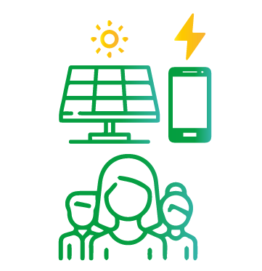
3. Actores en las comunidades energéticas
Usuarios
Clasificación
Consumidores: Consumen la energía generada por la CE
Prosumidores: Consumen y generan energía por la CE (constante o por excedentes)
Consumidor
Prosumidor
Notes:
Personas Usuarias: Agrupación de personas que forman parte activa de la comunidad energética y usan la energía producida dentro de la comunidad. Para ser usuario de la comunidad debes darte de alta como socio de la figura jurídica que constituya la comunidad energética. Se clasifican en:
Usuarios Consumidores: Consumen energía generada dentro de la comunidad energética.
Usuarios Prosumidores: También conocidos como usuarios autoconsumidores, son usuarios que tienen una instalación de generación y vuelcan los excedentes a la comunidad.
Estos usuarios consumen energía tanto de su propia instalación como de la generada dentro de la comunidad energética. (Lo ideal sería que se pudiera decidir si cede un % constante o si cede excedentes, esto todavía no es posible (o es bastante complejo) en el marco del RD 244 de Autoconsumo Colectivo. Hace falta comercializadora única, plataformas de gestión especializada… No obstante esto debería de ser posible en el futuro próximo.)

Slide 64
3. Actores en las comunidades energéticas
Usuarios
Rol
Consumidores:
Ingresos: NO
Gastos: Factura eléctrica
Prosumidores:
Ingresos: Venta de energía
Gastos: Factura eléctrica
Consumidor
Prosumidor
Notes:
Personas Usuarias: Agrupación de personas que forman parte activa de la comunidad energética y usan la energía producida dentro de la comunidad. Para ser usuario de la comunidad debes darte de alta como socio de la figura jurídica que constituya la comunidad energética. Se clasifican en:
Usuarios Consumidores: Consumen energía generada dentro de la comunidad energética.
Usuarios Prosumidores: También conocidos como usuarios autoconsumidores, son usuarios que tienen una instalación de generación y vuelcan los excedentes a la comunidad.
Estos usuarios consumen energía tanto de su propia instalación como de la generada dentro de la comunidad energética. (Lo ideal sería que se pudiera decidir si cede un % constante o si cede excedentes, esto todavía no es posible (o es bastante complejo) en el marco del RD 244 de Autoconsumo Colectivo. Hace falta comercializadora única, plataformas de gestión especializada… No obstante esto debería de ser posible en el futuro próximo.)

Slide 65



3. Actores en las comunidades energéticas
Operadores
Clasificación
Gestor energético: Gestiona la energía y provee de datos
Comercializadora: Factura la energia
Titular de almacenamiento: Se encarga de la O&M, compra y vende energía
Gestor
Comercializadora
Titular de almacenamiento

Slide 66
3. Actores en las comunidades energéticas
Operadores
Rol
Gestor energético:
Ingresos: Ingresos por la gestión
Gastos: Plataforma de gestión energética
Comercializadora:
Ingresos: Venta de electricidad
Gastos: Aprovisionamiento de energía, costes de operacion
Titular de almacenamiento:
Ingresos: Ingresos por venta de energía
Gastos: Compra de energía
Gestor
Comercializadora
Titular de almacenamiento

Slide 67




3. Actores en las comunidades energéticas
Promotores
Clasificación
Gestor de la CE: Gestión integral de la CE (coordinación)
Productores: generan energía pero no la consumen
Facilitadores: Poseen la infraestructura
Inversores: Financian las instalaciones, almacenamiento o activos
Gestor
Productor
Facilitador
Inversor
Notes:
Entidades Promotoras: Entidades que promueven el desarrollo y crecimiento de la comunidad aportando diferentes activos, pero no necesariamente son usuarios o consumen energía:
Gestor de la CE: Entidad responsable de la gestión integral de la CE (coordinación, participación local, seguimiento gobernanza e incluso en actividades de facturación y liquidación financiera)
Productores: Ponen a disposición de la comunidad generación renovable y son retribuidos por la energía producida a través de sus instalaciones. Se diferencian de los prosumidores en que estos no son usuarios de la comunidad y por lo tanto no consumen energía de la misma.
Facilitadores: Ponen a disposición cubiertas, suelos u otras infraestructuras para la instalación de nueva generación renovable. Obtienen retribución en concepto de “alquiler”.
Inversores: Financian o invierten en instalaciones de generación renovable, almacenamiento u otros activos con el objetivo de rentabilizar una inversión económica. Estas operaciones se enmarcan en la inversión socialmente responsable y de impacto.

Slide 68
3. Actores en las comunidades energéticas
Promotores
Rol
Gestor de la CE
Ingresos: Por servicio aportado.
Productores
Ingresos: Venta de electricidad
Gastos: Inversión y gastos de O&M de su planta
Facilitadores
Ingresos: Alquiler
Inversores
Ingresos: Rentabilidad
Gastos: Inversión inicial
Gestor
Productor
Facilitador
Inversor
Notes:
Gestor de la CE:
Ingresos: Ingresos por el servicio aportado a la comunidad
Gastos: No
Productores:
Ingresos: Venta de electricidad
Gastos: Inversión y gastos de O&M de su planta
Facilitadores:
Ingresos: Retribución en concepto de alquiler
Gastos: No
Inversores:
Ingresos: Rentabilidad de la inversión
Gastos: Inversión Inicial

Slide 69
3. Actores en las comunidades energéticas
¿Alguna figura más que echéis en falta?
Consumidor
Prosumidor
Productor
Gestor
Comercializadora
Titular de almacenamiento
Inversor
Facilitador

Slide 70
4.Conclusión

Slide 71
4. Conclusiones
No hay una clasificación estandarizada, ni criterios unívocos. Más bien son entes multidimensionales.
Ya existen modelos de CE razonablemente establecidos, así como casos práctico reales
Las posibilidades de configuración son enormes, pero todavía estamos muy lejos de alcanzar una gobernanza viable en muchos casos.
Notes:
4. El desarrollo normativo podrá establecer una clasificación estándar como ha sucedido con el autoconsumo

Slide 72
5.Preguntas y debate

Slide 73
5. Preguntas y debate
DEBATE
¿Vamos a ver (en España) CE complejas en el medio plazo, o por el contrario las CE se circunscriben mayoritariamente al ámbito relativo al AC compartido?
Notes:
Es decir, comunidades que sean capaces de integrar múltiples actores, gobernanza, vecotores energéticos.
Ejemplo de Tamsee Vs el ejemplo de GARES

Slide 74
Contacto:
Instagram
Twitter/ X
LinkedIn
Website
Notes:
Gasteizko EKBaren profilera ongi etorria ematen dizuegu!
Eraldaketa Komunitariorako Bulegoa gara, komunitate energetikoak sortu, sustatu eta garatzen dituena Gasteizen.
Bidezko trantsizioa sustatzeko helburuarekin, gure zerbitzuetan interesa duten guztiei laguntza integrala eskaintzen diegu.
Gure sare sozial guztietan jarraitzera gonbidatzen zaituztegu, eguneratze guztien berri izan nahi baduzue.

